Slide 1
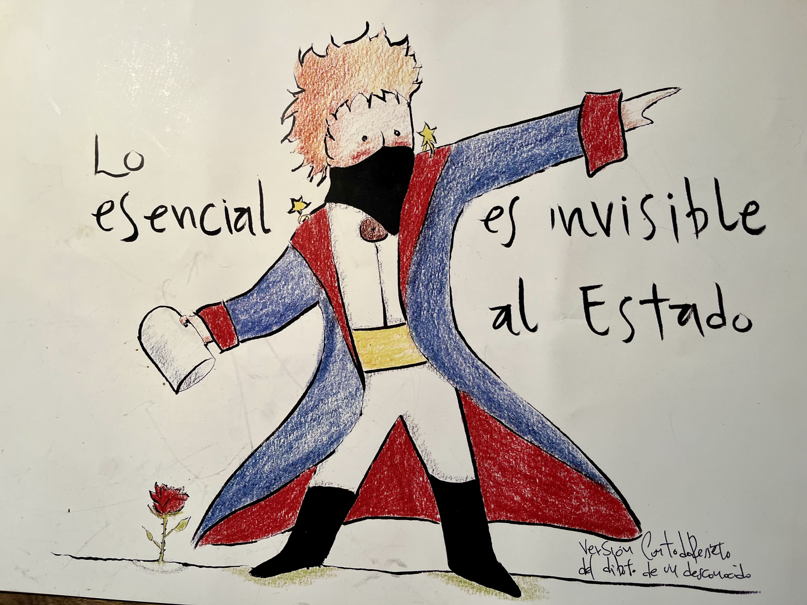

Slide 2
OBJETIVO DE ESTA PRESENTACIÓN.
DAR A CONOCER ALGUNOS ASPECTOS DE LA CONTAMINACIÓN DE LA CLV Y LA CONTRIBUCIÓN DE LAS PISCICULTURAS EN DICHA CONTAMINACIÓN.
META DE ESTA PRESENTACIÓN.
COMPRENDER QUE EXISTEN MÚLTIPLES ARGUMENTOS FUNDADOS PARA ACELERAR, CON LAS AUTORIDADES QUE CORRESPONDAN, LA DESCONTAMINACIÓN Y LA NO CONTAMINACIÓN DE LOS CUERPOS DE AGUA DE LA CLV.

Slide 3
PERO, ¿TENEMOS FUNDAMENTOS NECESARIOS Y SÓLIDOS, PARA ESTAR ACÁ, CONVERSANDO DE LA CONTAMINACIÓN DE LA CLV, DE LA INFLUENCIA DE LAS PISCICULTURAS EN DICHA CONTAMINACIÓN, DE LA ACTITUD DE LOS GOBIERNOS Y ESPECIALMENTE DE NUESTRA NECESIDADES,DESEOS Y ESPERANZAS?

Slide 4
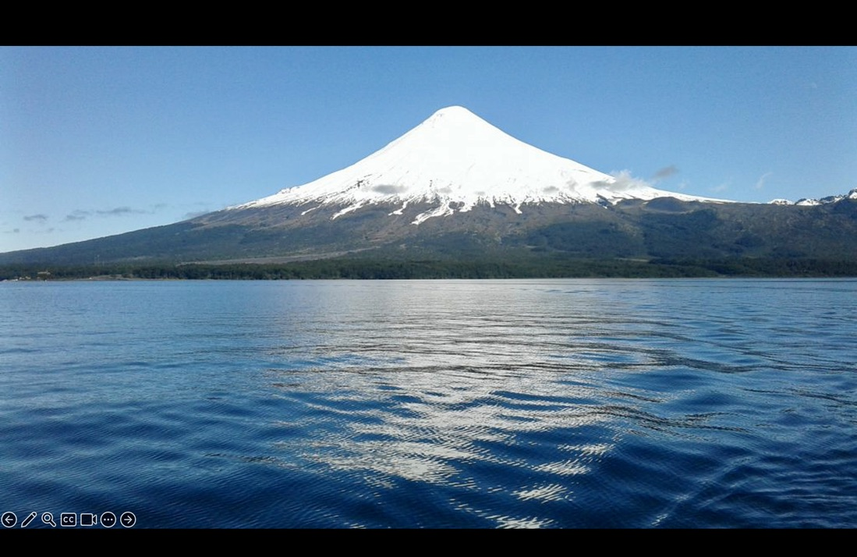
RÍOS Y LAGOS SANOS EN LA CUENCA DEL
LAGO VILLARRICA, MALLOLAFQUÉN (CLV).
CONTAMINACIÓN DE LAS AGUAS DE LA CLV.
CONTAMINACIÓN DE LAS PISCICULTURAS (PISC) DE LA CLV

Slide 5
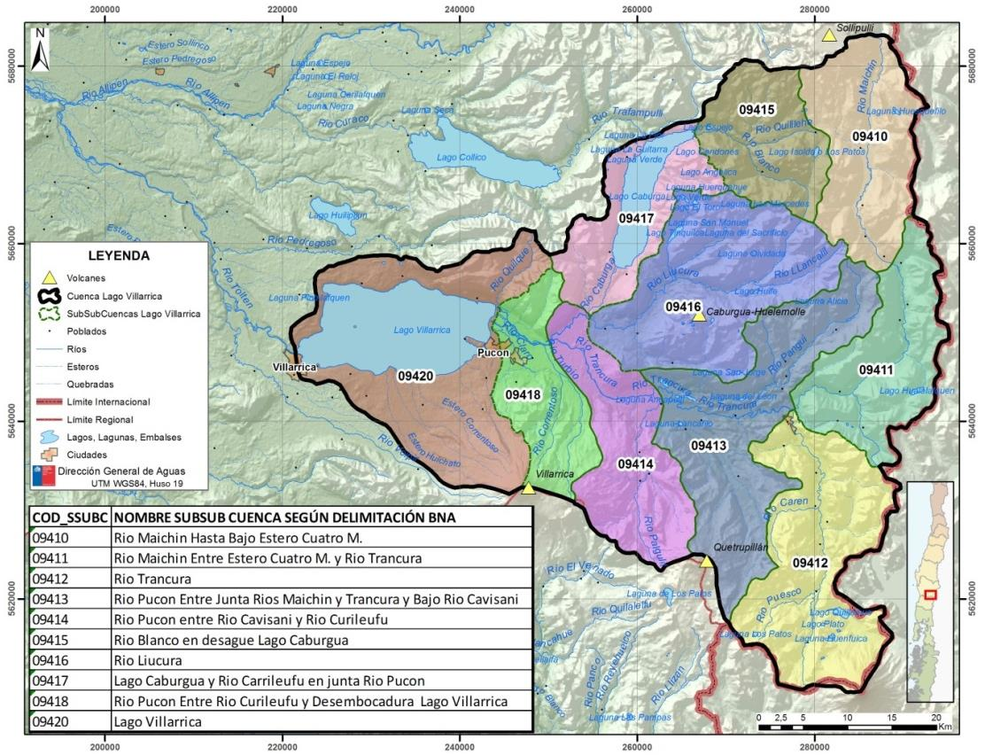
Decreto 43. Declara zona saturada por clorofila "a", transparencia y fósforo disuelto, a la CLV. MMA- 06-ago-2018

Slide 6
RÍOS Y LAGOS SANOS EN LA CLV.
El concepto de salud de los ecosistemas fluviales ha sido descrito y debatido en la literatura científica durante décadas.
Aunque no existe una definición universalmente acordada, Meyer (1) DEFINIÓ UN RÍO SALUDABLE COMO UN ECOSISTEMA QUE ES SOSTENIBLE Y RESILIENTE, QUE MANTIENE SU ESTRUCTURA Y FUNCIONES ECOLÓGICAS A LO LARGO DEL TIEMPO MIENTRAS CONTINÚA SATISFACIENDO LAS NECESIDADES Y EXPECTATIVAS DE LA SOCIEDAD.
Este modelo de salud del ecosistema incorpora la integridad ecológica del ecosistema (lo que vive allí y las funciones ecológicas que realiza) junto con las expectativas de la sociedad como partes críticas del concepto. Este modelo, es el de un ecosistema que satisface las necesidades de todos los organismos asociados (incluidos los humanos) y que puede recuperarse de las perturbaciones naturales. (2)
(1) Incorporating the Human Dimension to Advance Stream Ecology. Judy L. Meyer. Journal of the North American Benthological Society, Vol. 16, No. 2, New Concepts in Stream Ecology: Proceedings of a Symposium (Jun., 1997), pp. 439-447.
(2) Young R, Wagenhoff A, Holmes R, Newton M, Clapcott J 2018. What is a healthy river?. Prepared for Cawthron Foundation. Cawthron Report No. 3035. 45 p.

Slide 7
CATEGORÍA |  | SERVICIOS ECOSISTÉMICOS
APROVISIONAMIENTO |  | Pesca, acuicultura, agua para generación de energía, agua para irrigación, agua para consumo humano, productos maderables y no maderables, alimentos.
REGULACIÓN MANTENIMIENTO | y | Regulación de concentraciones de contaminantes y organismos nocivos para la salud humana (regulación de plagas y vectores de enfermedades), regulación de interacciones biológicas entre organismos y con componentes abióticos de los ecosistemas, ciclo de nutrientes del agua, regulación del clima, retención de nutrientes desde el ecosistema.
CULTURALES |  | Experiencias de turismo, belleza religiosidad, investigación, educación. | , escénica, | sitios | patrimoniales,
SOPORTE | Producción primaria, biodiversidad, ciclo de carbono, formación de suelo, corredoresológicos, endemismo, refugio, ciclo de nutrientes.
RESOLUCION EXENTA N°437 APRUEBA ANTEPROYECTO DEL PLAN DE DESCONTAMINACION POR CLOROFILA "A'', TRANSPARENCIA Y FOSFORO DISUELTO, PARA LA CUENCA DEL LAGO VILLARRICA. MMA. SANTIAGO, 25 DE MAYO DE 2020.

Slide 8
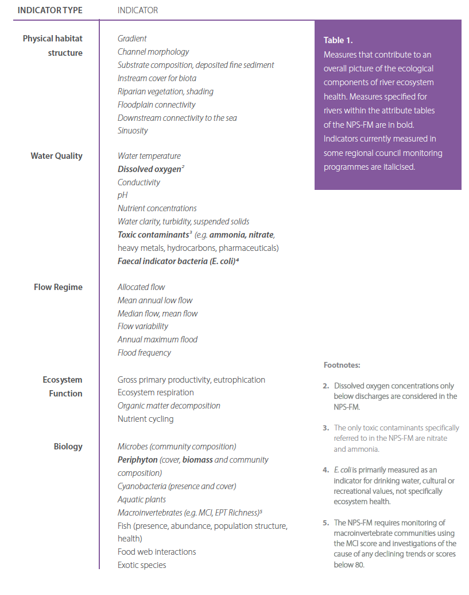
NEW ZEALAND

Slide 9
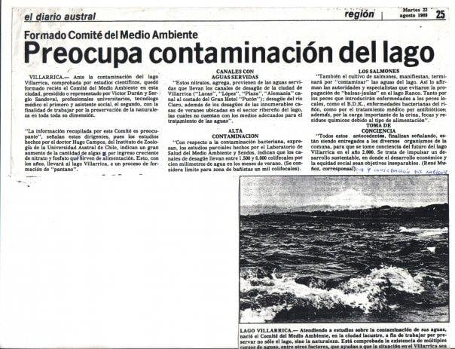
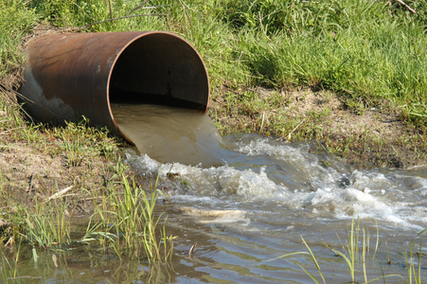
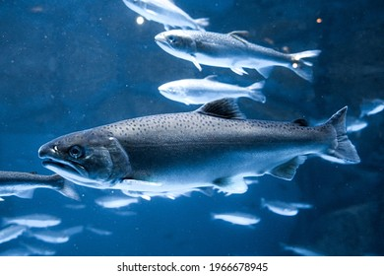
MARTES 22 DE AGOSTO 1995.

Slide 10
ALGUNOS FUNDAMENTOS.
DECLARACIONES Y ACUERDOS INTERNACIONALES.
1.- Declaración universal de derechos humanos. ONU.
Artículo 3 Todo individuo tiene derecho a la vida, a la libertad y a la seguridad de su persona.
2.- Carta de Belgrado. Educación Ambiental (Belgrado, 13 - 22 de octubre de 1975)
3.- Declaración de Tbilisi (1977). Educación.
4.- Declaración de Estocolmo sobre el medio ambiente humano. ONU, junio 1972.
Principio 6 debe ponerse fin a la descarga de sustancias tóxicas o de otras materias y a la liberación de calor, en cantidades o concentraciones tales que el medio no pueda neutralizarlas para que no se causen daños graves e irreparables a los ecosistemas.
5.- Carta de Ottawa. Promoción de la salud. 21 noviembre 1986.

Slide 11
ALGUNOS FUNDAMENTOS.
DECLARACIONES Y ACUERDOS INTERNACIONALES.
6.- DECLARACIÓN DE RÍO. MEDIO AMBIENTE Y DESARROLLO. CUMBRE DE LA TIERRA. 13-14, JUNIO, 1992.
Principio 1. Los seres humanos constituyen el centro de las preocupaciones relacionadas CON EL DESARROLLO SOSTENIBLE. Tienen derecho a una vida saludable y productiva en armonía con la naturaleza.
Principio 3. El derecho al desarrollo debe ejercerse en forma tal que responda equitativamente a las necesidades de desarrollo y ambientales de las generaciones presentes y futuras.
Principio 4. a fin de alcanzar el desarrollo sostenible, la protección del medio ambiente deberá constituir parte integrante del proceso de desarrollo y no podrá considerarse en forma aislada.
Principio 9. Los Estados deberían cooperar en el fortalecimiento de su propia capacidad de lograr el desarrollo sostenible, aumentando el saber científico mediante el intercambio de conocimientos científicos y tecnológicos, e intensificando el desarrollo, la adaptación, la difusión y la transferencia de tecnologías, entre estas, tecnologías nuevas e innovadoras.
Principio 10. el mejor modo de tratar las cuestiones ambientales es CON LA PARTICIPACIÓN DE TODOS LOS CIUDADANOS INTERESADOS, en el nivel que corresponda. Toda persona deberá tener acceso adecuado a la información sobre el medio ambiente de que dispongan las autoridades públicas, incluida la información sobre los materiales y las actividades que encierran peligro en sus comunidades, ASÍ COMO LA OPORTUNIDAD DE PARTICIPAR EN LOS PROCESOS DE ADOPCIÓN DE DECISIONES.
PRINCIPIO 15. Con el fin de proteger el medio ambiente, los Estados deberán aplicar ampliamente EL CRITERIO DE PRECAUCIÓN.

Slide 12
ALGUNOS FUNDAMENTOS.
DECLARACIONES Y ACUERDOS INTERNACIONALES.
7.- Protocolo de Kyoto. (1998)
Reducción de emisiones netas de gases de efecto invernadero
8.- Educación 2030. Declaración de Incheon. Hacia una educación inclusiva y equitativa de calidad y un aprendizaje a lo largo de la vida para todos. mayo 2015.
9.- Acuerdo de París. 2016
El Acuerdo de París es un tratado internacional sobre el CAMBIO CLIMÁTICO JURÍDICAMENTE VINCULANTE. Fue adoptado por 196 Partes en la COP21 en París, el 12 de diciembre de 2015 y entró en vigor el 4 de noviembre de 2016. Su objetivo es limitar el calentamiento mundial a muy por debajo de 2, preferiblemente a 1,5 grados centígrados, en comparación con los niveles preindustriales.
10.- ONU, Agenda 2030 de desarrollo sostenible. Objetivos de desarrollo sostenible. (ODS) 25 de septiembre de 2015
La Agenda 2030 para el Desarrollo Sostenible es una agenda global de desarrollo, universal y holística. Es también un acuerdo político, firmado por 193 Estados Miembros en septiembre de 2015, que traza un marco para el desarrollo ambiental, social y económico. 17 objetivos (17ODS) 169 metas y más de 230 indicadores

Slide 13
La Agenda 2030 se basa en tres principios: Universalidad, Integración y que nadie se quede atrás.
ODS.
1.- Fin de la pobreza. 2.- Hambre cero. 3.- Salud y bienestar.
3.d Reforzar la capacidad de todos los países, en particular los países en desarrollo, en materia de alerta temprana, reducción de riesgos y gestión de los riesgos para la salud nacional y mundial
4.- Educación de calidad. 5.- Igualdad de género. 6.- Agua limpia y saneamiento.
7.- Energía asequible y no contaminante. 8.- Trabajo decente y crecimiento económico
9.- Industria, innovación e infraestructura. 10.- Reducción de las desigualdades.
11.- Ciudades y comunidades sostenibles. 12.- Producción y consumo responsables.
12.4 De aquí a 2020, lograr la gestión ecológicamente racional de LOS PRODUCTOS QUÍMICOS Y DE TODOS LOS DESECHOS a lo largo de su ciclo de vida, de conformidad con los marcos internacionales convenidos, y reducir significativamente su liberación a la atmósfera, el agua y el suelo a fin de minimizar sus efectos adversos en la salud humana y el medio ambiente
13.- Acción por el clima. 14.- Vida submarina. 15.- Vida de ecosistemas terrestres.
15.1 De aquí a 2020, asegurar la conservación, el restablecimiento y el uso sostenible de los ecosistemas terrestres y los ecosistemas interiores de agua dulce y sus servicios, en particular los bosques, los humedales, las montañas y las zonas áridas, en consonancia con las obligaciones contraídas en virtud de acuerdos internacionales
16.- Paz, justicia e instituciones sólidas.

Slide 14
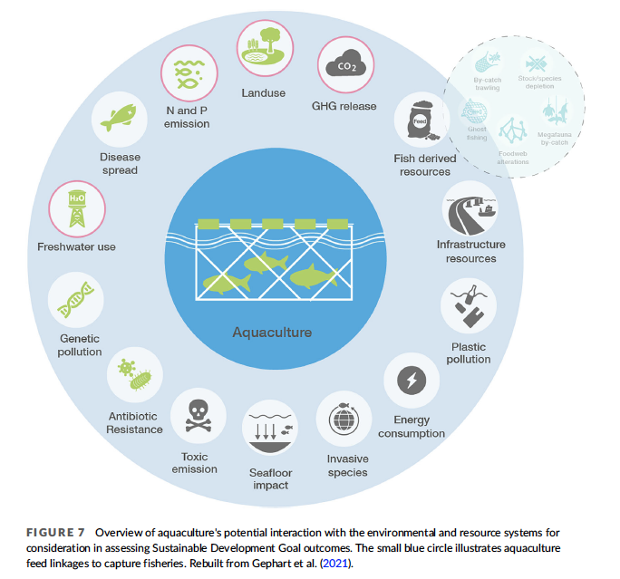
FUENTE: PERSPECTIVES ON AQUACULTURE'S CONTRIBUTION TO THE SUSTAINABLE DEVELOPMENT GOALS FOR IMPROVED HUMAN AND PLANETARY HEALTH. MAX TROELL . ,
J WORLD AQUAC SOC. 2023;54:251–342. DOI: 10.1111/JWAS.12946

Slide 15
ALGUNOS FUNDAMENTOS.
DECLARACIONES Y ACUERDOS INTERNACIONALES.
11.- Directrices de política para una TRANSICIÓN JUSTA. Hacia economías y sociedades ambientalmente sostenibles para todos. OIT 2015
12.- Declaración de Shangai, sobre la PROMOCIÓN DE LA SALUD en la Agenda 2030 para el Desarrollo Sostenible. 21-24 Noviembre, 2016.
13.- Principios jurídicos medioambientales para un desarrollo ecológicamente sustentable. OEA, Poder Judicial República de Chile, Secretaría permanente Cumbre Judicial Iberoamericana. Septiembre 2018.
(52) Principio de precaución
(53) Principio de acción preventiva
(54) Principio de eficiencia
(93) La responsabilidad social empresarial debe ser considerada en la perspectiva del derecho ambiental.
(94 ) Obligación de promover educación ambiental.
14.- Acuerdo de Escazú. CEPAL. Acuerdo regional sobre el acceso a la información, la participación pública y el acceso a la justicia en asuntos ambientales en América Latina y el Caribe, Santiago, 2022.
Artículo 4 Cada Parte garantizará el derecho de toda persona a vivir en un medio ambiente sano, así como cualquier otro derecho humano universalmente reconocido que esté relacionado con el presente Acuerdo.

Slide 16
ALGUNOS FUNDAMENTOS CHILENOS.
CONSTITUCIÓN POLÍTICA DE LA REPÚBLICA DE CHILE: ARTÍCULO 19.- 8º.- EL DERECHO A VIVIR EN UN MEDIO AMBIENTE LIBRE DE CONTAMINACIÓN.
LEY 19300. BASES GENERALES DEL MEDIO AMBIENTE. Artículo 1°.- EL DERECHO A VIVIR EN UN MEDIO AMBIENTE LIBRE DE CONTAMINACIÓN.
INSTRUMENTOS LEGALES GENERALES: LEYES, DFL, DECRETOS, RESOLUCIONES. (>30)
INSTRUMENTOS LEGALES RELACIONADOS CON LAS PISC: LEYES, DFL, DECRETOS, RESOLUCIONES. (>50)
OTROS INSTRUMENTOS LEGALES: POLÍTICA NACIONAL DE ACUICULTURA (2003), ACUERDO DE PRODUCCIÓN LIMPIA ARAUCANÍA (2010), NORMAS, OFICIOS. (>50)
INFORMACIÓN CIENTÍFICA PUBLICADA. (>300)

Slide 17
Artículo 19.- La Constitución asegura a todas las personas:
8º.- EL DERECHO A VIVIR EN UN MEDIO AMBIENTE LIBRE DE CONTAMINACIÓN. Es deber del Estado velar para que este derecho no sea afectado y tutelar la preservación de la naturaleza.
9o.- El derecho a la PROTECCIÓN DE LA SALUD.10o.- El derecho a LA EDUCACIÓN. La educación tiene por objeto el pleno desarrollo de la persona EN LAS DISTINTAS ETAPAS DE SU VIDA.
ALGUNAS DEFINICIONES
CONTAMINACIÓN: la presencia en el ambiente de sustancias, elementos, energía o combinación de ellos, en concentraciones o concentraciones y permanencia superiores o inferiores, según corresponda, a las establecidas en la legislación vigente. (1)
CONTAMINANTE: todo elemento, compuesto, sustancia, derivado químico o biológico, energía, radiación, vibración, ruido, luminosidad artificial o una combinación de ellos, cuya presencia en el ambiente, en ciertos niveles, concentraciones o períodos de tiempo, pueda constituir un riesgo a la salud de las personas, a la calidad de vida de la población, a la preservación de la naturaleza o a la conservación del patrimonio ambiental (1)
(1) Ley 19300. Bases generales del Medio Ambiente. Ministerio Secretaría General de la Presidencia

Slide 18
ALGUNAS DEFINICIONES.
MEDIO AMBIENTE LIBRE DE CONTAMINACIÓN: aquél en el que los contaminantes se encuentran en concentraciones y períodos inferiores a aquéllos susceptibles de constituir un riesgo a la salud de las personas, a la calidad de vida de la población, a la preservación de la naturaleza o a la conservación del patrimonio ambiental. (1)
EMISIÓN: Liberación o transmisión al medio ambiente DE CUALQUIER CONTAMINANTE por parte de un proyecto o actividad. (2)
CONTAMINACIÓN DE LAS AGUAS: La introducción en las aguas sometidas a la jurisdicción nacional, por el hombre, directa o indirectamente, de materia, energía o sustancias de cualquier especie, que PRODUZCAN o PUEDAN producir efectos nocivos o peligrosos, tales como la destrucción o daños a los recursos vivos, al litoral de la República, a la vida marina, a los recursos hidrobiológicos; peligro para la salud humana; obstaculización de las actividades acuáticas, incluidas la pesca y otros usos legítimos de las aguas; deterioro de la calidad del agua para su utilización, y menoscabo de los lugares de esparcimiento y del medio ambiente marino. (3)
Ley 19300. Bases generales del Medio Ambiente. Ministerio Secretaría General de la Presidencia
Decreto 40. Reglamento del sistema de evaluación de impacto ambiental. MMA.
DECRETO 1. REGLAMENTO PARA EL CONTROL DE LA CONTAMINACION ACUATICA MINISTERIO DE DEFENSA NACIONAL : ÚLTIMA VERSIÓN DE : 17-NOV-1993

Slide 19
ALGUNAS DEFINICIONES
DESARROLLO SOSTENIBLE: Desarrollo que satisface las necesidades del presente sin comprometer la capacidad de las generaciones futuras para satisfacer sus propias necesidades y equilibra las preocupaciones sociales, económicas y ambientales. (1)
ACUICULTURA: Actividad que tiene por objeto la producción de recursos hidrobiológicos organizada por el hombre. (2)
PISCICULTURA: Centro de cultivo de peces emplazado en un terreno, cualquiera sea su régimen de propiedad o uso, que se abastece de aguas provenientes de derechos de aprovechamiento de aguas o de aguas provenientes del ejercicio de una concesión marítima, inscrito en el Registro Nacional de Acuicultura (RNA). (2)
(1) Grupo Intergubernamental de Expertos sobre el Cambio Climático. IPCC.
(2) Resolución exenta n°437 aprueba anteproyecto del plan de descontaminación por clorofila "a'', transparencia y fosforo disuelto, para la cuenca del lago Villarrica. MMA. Santiago, 25 de mayo de 2020.

Slide 20
ALGUNAS DEFINICIONES
PRODUCCIÓN: resultado de la suma de todos los egresos, expresados en toneladas, kilos o unidades, y del remanente existente en un centro de cultivo en un período determinado.
En el caso de las PISCICULTURAS se entenderá por producción el resultado de la suma de todos los egresos, expresados en toneladas, kilos o unidades, descontados los ingresos de ejemplares efectuados en el mismo período.
Decreto 320. Reglamento ambiental para la acuicultura. M. de economía, Fomento y Reconstrucción; SUBPESCA, Última versión - 24-feb-2022. Art. N°2, n)

Slide 21
ANTECEDENTES INTERNACIONALES DE PESCA Y ACUICULTURA.
ANTECEDENTES INTERNACIONALES DE PESCA Y ACUICULTURA.
PRODUCCIÓN PESQUERA Y ACUÍCOLA MUNDIAL:
223 MILLONES DE tons. en el año 2022.
EMPLEO
En la pesca y la acuicultura, se estima que, en 2022, 61,8 MILLONES de personas participaban en el sector de la producción primaria en calidad de trabajadores a tiempo completo o parcial.
FAO 2024. THE STATE OF WORLD FISHERIES AND AQUACULTURE 2024. BLUE TRANSFORMATION IN ACTION. ROME. HTTPS://DOI.ORG/10.4060/CD0683EN

Slide 22
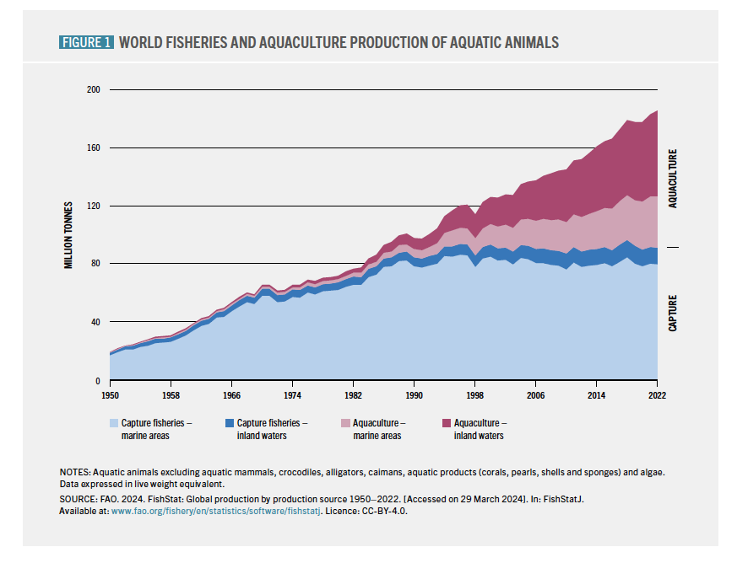
ANTECEDENTES INTERNACIONALES DE PESCA Y ACUICULTURA.

Slide 23
DESAFÍOS. PRÁCTICAS ACUÍCOLAS INNOVADORAS. (FAO)
.- Buena gobernanza para la expansión de la acuicultura.
.- Intensificación y expansión de la producción acuícola sostenible.
.- Aquicultura e integridad medioambiental.
.- Improving environmental performance through certification.
.- Use of Antibióticos y Pesticidas.
.- Mejora de los sistemas de producción.
.- Mejoramiento genético en los programas de crianza selectiva.
.- Bioseguridad y control de enfermedades.
.- Escapes.
.- Piensos acuícolas y alimentación innovadores.
.- Uso de harina de pescado y aceites.
.- Tierra y recursos hídricos.
.- Calidad del agua.
.- La digitalización en la acuicultura.
.- Nuevas Tecnologías.
.- Suministro de semillas.
.- Acuicultura multitrófica integrada.
.- Acuicultura de bivalvos.
.- Creación de capacidad, investigación y asociaciones en l a acuicultura.

Slide 24
DESAFÍOS. PRÁCTICAS ACUÍCOLAS INNOVADORAS. FAO.
20.- Las asociaciones constituyen un elemento esencial en los esfuerzos de creación de capacidad dirigidos a la transformación azul
21.- Adición
22.- Rastreabilidad.
23.- Empleo.
24.- Responsabilidad social.
25.- Vidas mejores: Protección social y trabajo decente.
26.- Hábitos de consumo.
27.- Variabilidad climática y cambio climático.
28.- Inversión en innovación al cambio climático.
29.- Adaptaciones de la pesca y la acuicultura.
30.- Energías renovables.
31.- Decenio de las Naciones Unidas sobre la restauración de los ecosistemas 2021-2030.

Slide 25
ANTECEDENTES NACIONALES DE PESCA Y ACUICULTURA.
La ACUICULTURA en Chile se basa principalmente en el cultivo de salmón y chorito y en menor medida, en el cultivo de algas (pelillo), ostión norteño y abalón rojo.
Chile es el SEGUNDO MAYOR PRODUCTOR DE SALMÓN Y MEJILLÓN EN EL MUNDO, representando el 31% de la cosecha mundial de salmón y el 22% de la producción de chorito chileno.
En 2022, la PRODUCCIÓN ACUICULTURA FUE DE 1,5 millones de toneladas.
Las EXPORTACIONES acuícolas alcanzaron los US$ 7.175 millones en 2022, lo que representa el 14% de las exportaciones totales no mineras del país.
EMPLEO: se estiman alrededor de 96.000 EMPLEOS entre empleo directo e indirecto.
Chilean market report 2023. Aquaculture profile – Norwegian Embassy in Chile Prepared by. ACUIESTUDIOS SPA. June 2023

Slide 26
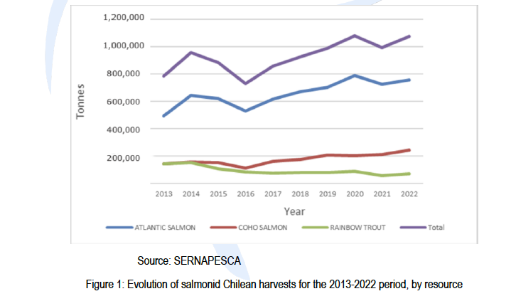
Chilean market report 2023. Aquaculture profile – Norwegian Embassy in Chile Prepared by. ACUIESTUDIOS SPA. June 2023

Slide 27
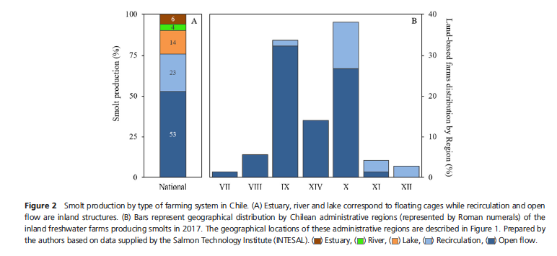
PRODUCCIÓN DE SMOLTS
ENVIRONMENTAL ISSUES IN CHILEAN SALMON FARMING: A REVIEW. RENATO A. QUIÑONES et al. REVIEWS IN AQUACULTURE (2019) 11, 375–402. DOI: 10.1111/RAQ.12337

Slide 28
ORGANISMOS SECTORIALES QUE CUMPLEN FUNCIONES AMBIENTALES Y/O DE FISCALIZACIÓN DE LAS PISCICUTURAS.
MINISTERIO DEL MEDIO AMBIENTE. SMA.
MINISTERIO DE ECONOMÍA, FOMENTO Y TURISMO (SUBPESCA-SERNAPESCA)
MINISTERIO DE SALUD.
MINISTERIO DE EDUCACIÓN.
MINISTERIO DE OBRAS PÚBLICAS (MOP, SSSR).
MINISTERIO DE DEFENSA. (DIRECTEMAR)
MINISTERIO DE BIENES NACIONALES.
MINISTERIO DE AGRICULTURA.
DIRECCIÓN DE OBRAS HIDRÁULICAS (DOH).
DIRECCIÓN GENERAL DE AGUAS (DGA).
SERVICIO AGRÍCOLA Y GANADERO (SAG).
SISS.
MUNICIPALIDADES.
CONAF, OTROS.

Slide 29
SUSTENTABILIDAD DE LA PESCA Y ACUICULTURA CHILENA.
El diagnóstico realizado indica que de acuerdo a la situación actual y tendencias de la actividad a nivel regional y nacional LA ACUICULTURA NO ES SOSTENIBLE EN EL LARGO PLAZO.
Los principales problemas que sustentan la conclusión anterior son que existe:
(i) una baja diversificación de la acuicultura nacional,
(ii) una débil estrategia comercial y una dispar presencia en los mercados,
(iii) una baja aceptabilidad social de la acuicultura,
(iv) una insuficiente gestión sanitaria y ambiental de la acuicultura,
(v) una débil e insuficiente institucionalidad público-privada,
(vi) una normativa no ajustada a los requerimientos y oportunidades y
(vii) una insuficiencia de conocimientos y competencias adecuadas.
Informe final. Diseño de un plan de acción para la implementación de la política nacional de acuicultura para las próximas dos décadas PROYECTO FIPA 2017-17 "Propuesta de política nacional de acuicultura de Chile para las siguientes dos décadas” Fondo de investigación pesquera y acuicultura. SUBPESCA. Julio 03 de 2019.
FUENTE: Informe final. Diseño de un plan de acción para la implementación de la política nacional de acuicultura para las próximas dos décadas PROYECTO FIPA 2017-17 "Propuesta de política nacional de acuicultura de Chile para las siguientes dos décadas” Fondo de investigación pesquera y acuicultura. SUBPESCA. Julio 03 de 2019.

Slide 30
GRANDES DESAFÍOS Y TENDENCIAS DE LA INDUSTRIA DEL SALMÓN CHILENA.
a) ÁMBITO SANITARIO.
b) CAMBIO CLIMÁTICO.
c) LICENCIA SOCIAL Y SUSTENTABILIDAD AMBIENTAL.
d) INNOVACIÓN EN SISTEMAS PRODUCTIVOS.
e) MERCADOS.
f) RELACIÓN CON LAS COMUNIDADES.
g) NUEVOS ESTÁNDARES EN PROCESOS.
h) EQUIPOS, TECNOLOGÍAS Y SERVICIOS PARA LA SALMÓNICULTURA.
CHILEAN MARKET REPORT 2023. AQUACULTURE PROFILE – NORWEGIAN EMBASSY IN CHILE Prepared by. ACUIESTUDIOS SPA. June 2023

Slide 31
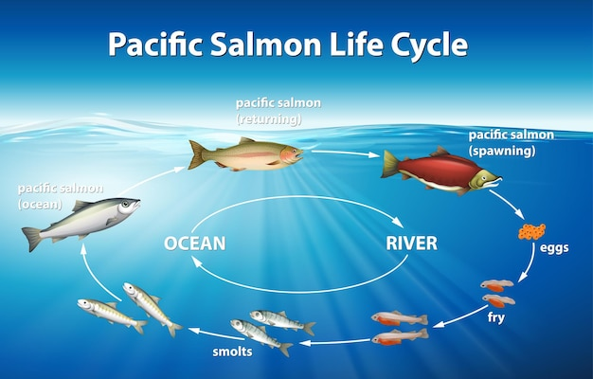

Slide 32
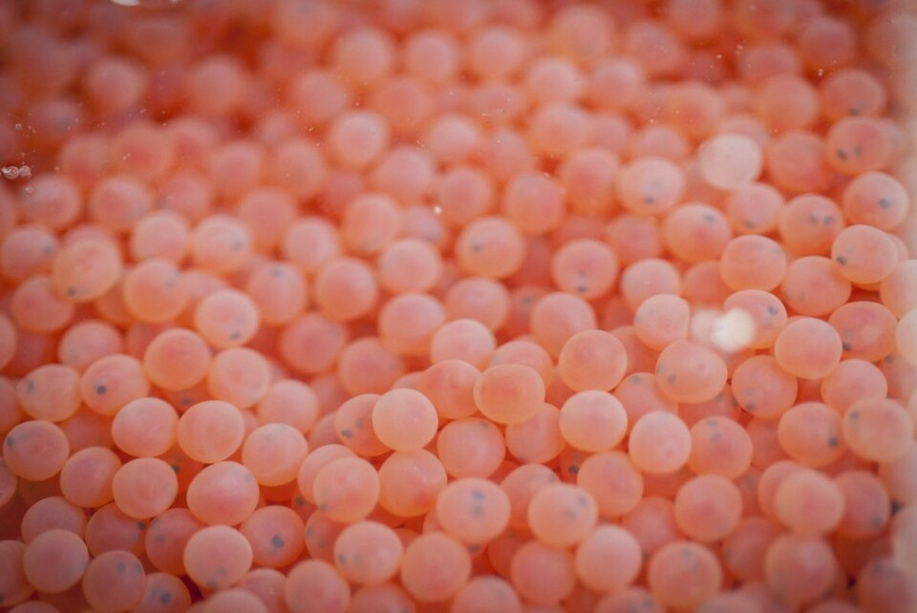
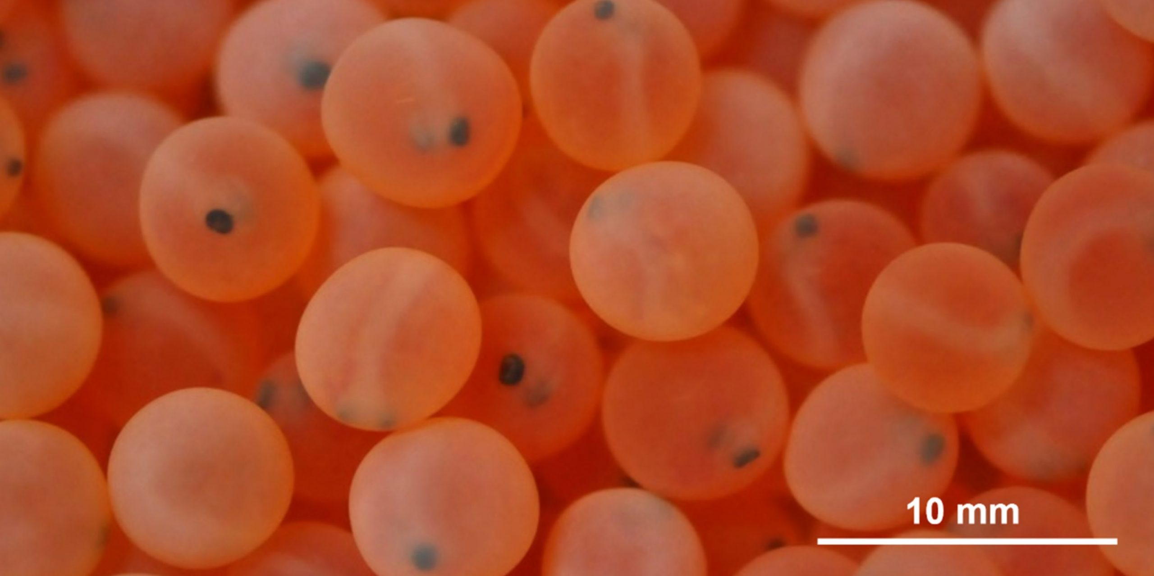
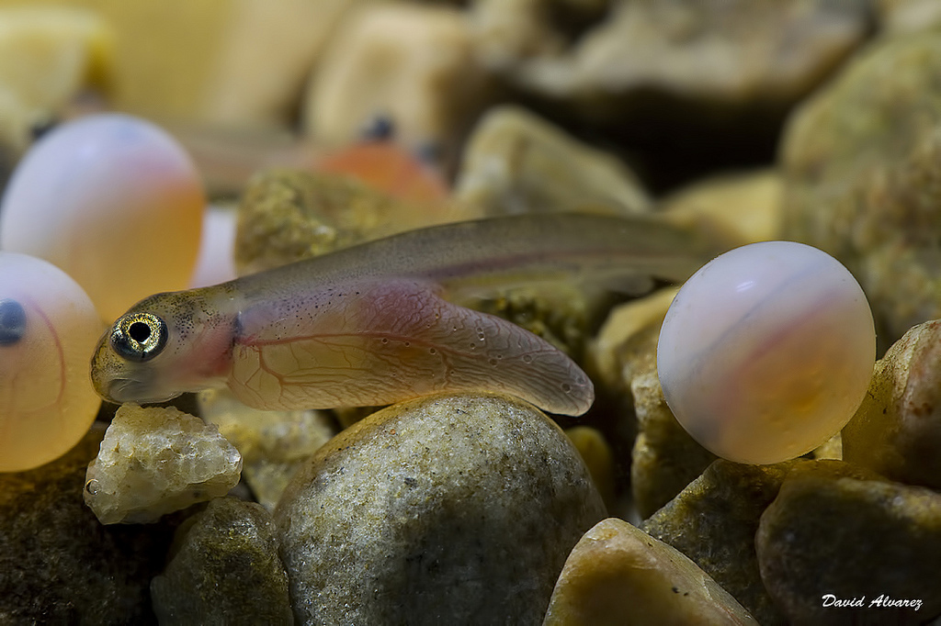
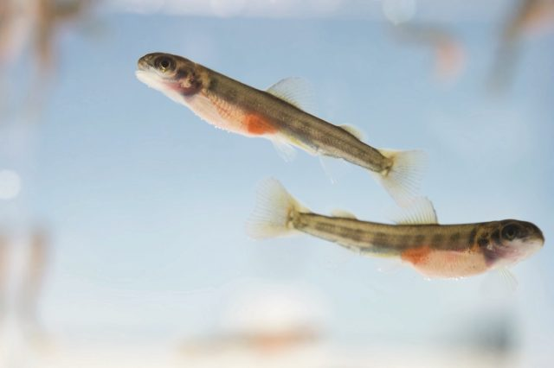
OVA VERDE
OVA OJO
ALEVÍN
FRY

Slide 33
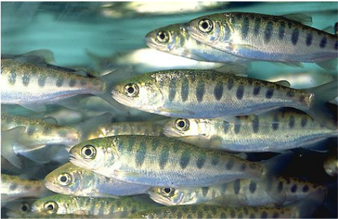
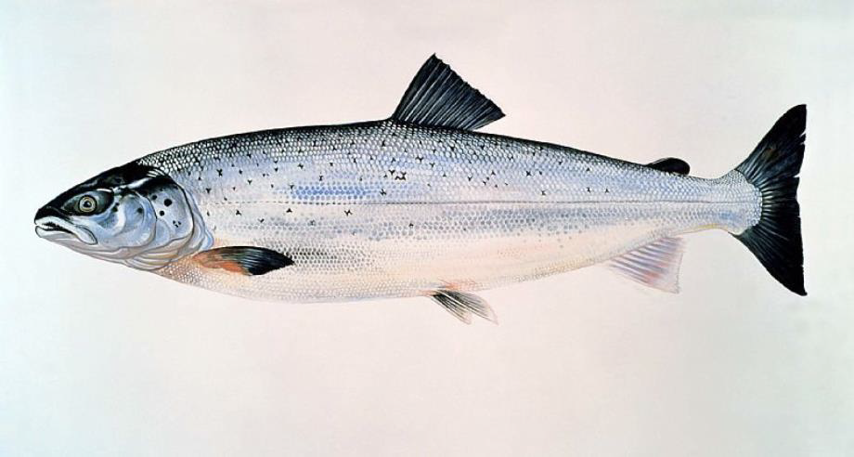
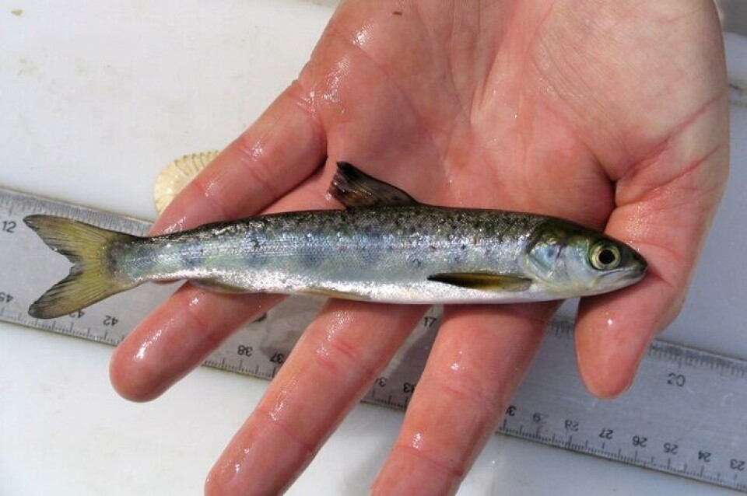
PARR
ADULTO
SMOLT

Slide 34
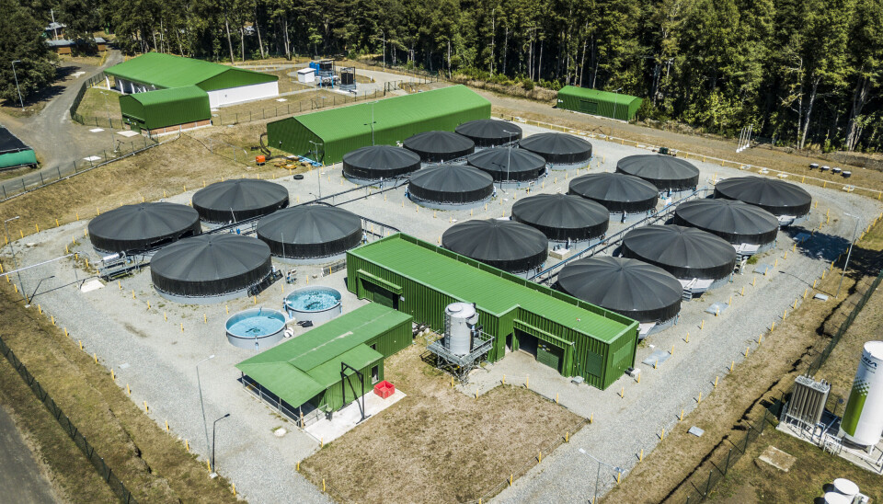
PISCICULTURA

Slide 35
ANÁLISIS DE LAS PISC. DE LA CLV.
NOMBRE DE FANTASÍA | Los Chilcos | Molco | Loncotraro | Chehuilco | La Cascada
GENERALIDADES | GENERALIDADES | GENERALIDADES | GENERALIDADES | GENERALIDADES | GENERALIDADES
RCAs | RCAs | RCAs | RCAs | RCAs | RCAs
SNIFAs | SNIFAs | SNIFAs | SNIFAs | SNIFAs | SNIFAs
DIAs | DIAs | DIAs | DIAs | DIAs | DIAs
TABLA N°3, DS N°90. VALORES ÚLTIMO CONTROL | TABLA N°3, DS N°90. VALORES ÚLTIMO CONTROL | TABLA N°3, DS N°90. VALORES ÚLTIMO CONTROL | TABLA N°3, DS N°90. VALORES ÚLTIMO CONTROL | TABLA N°3, DS N°90. VALORES ÚLTIMO CONTROL | TABLA N°3, DS N°90. VALORES ÚLTIMO CONTROL
TABLA N°1, DS N°90. VALORES ÚLTIMO CONTROL | TABLA N°1, DS N°90. VALORES ÚLTIMO CONTROL | TABLA N°1, DS N°90. VALORES ÚLTIMO CONTROL | TABLA N°1, DS N°90. VALORES ÚLTIMO CONTROL | TABLA N°1, DS N°90. VALORES ÚLTIMO CONTROL | TABLA N°1, DS N°90. VALORES ÚLTIMO CONTROL
PRODUCCIÓN | PRODUCCIÓN | PRODUCCIÓN | PRODUCCIÓN | PRODUCCIÓN | PRODUCCIÓN
EFLUENTES | EFLUENTES | EFLUENTES | EFLUENTES | EFLUENTES | EFLUENTES
AFLUENTES | AFLUENTES | AFLUENTES | AFLUENTES | AFLUENTES | AFLUENTES
LODOS | LODOS | LODOS | LODOS | LODOS | LODOS
DESINFECTANTES | DESINFECTANTES | DESINFECTANTES | DESINFECTANTES | DESINFECTANTES | DESINFECTANTES
ANTIBIÓTICOS | ANTIBIÓTICOS | ANTIBIÓTICOS | ANTIBIÓTICOS | ANTIBIÓTICOS | ANTIBIÓTICOS
VACUNAS | VACUNAS | VACUNAS | VACUNAS | VACUNAS | VACUNAS
ANESTÈSICOS | ANESTÈSICOS | ANESTÈSICOS | ANESTÈSICOS | ANESTÈSICOS | ANESTÈSICOS
OTROS | OTROS | OTROS | OTROS | OTROS | OTROS

Slide 36
 | 1 | 2 | 3 | 4 | 5 | 6
NOMBRE DE FANTASÍA | Los Chilcos | Molco | Loncotraro | Chehuilco | La Cascada | Quetroleufu
PRODUCCIÓN | PRODUCCIÓN | PRODUCCIÓN | PRODUCCIÓN | PRODUCCIÓN | PRODUCCIÓN | PRODUCCIÓN
CULTIVO MÁXIMO SEGÚN DIAS -RCA kg/año | 320 | 471,0 | 60.000 | 300.600 | 140.420 | 176.000
PRODUCCIÓN MÁXIMA SEGÚN TABLA N°14, AGIES. Ton/año | 320 | 471,0 | 60,0 | 301,0 | 140,0 | 176,0
CULTIVO o ingreso OVAS OJO N°/año |  | 4.586.630 | SI
CULTIVO o ingreso OVAS OJO kg/año |  |  |  | 600 | 34.320 | 7.000
CULTIVO ALEVINES N°/año |  | 3.326.100 | SI
kg/año |  | 45.352 | 60.000 | 100.000 | 106.100 | 33.000
PESO PROMEDIO grs. |  | 31 | 7--8 | 2 | 2 | 5---7
DENSIDAD CULTIVO ALEVIN kg/m3
CULTIVO SMOLTS
CULTIVO SMOLTS N°/año | 8.000.000 | 714.282
kg/año |  | 12.605 |  | 130.000 |  | 13.000
PESO PROMEDIO grs. | 40 | 70 |  |  | 40 | 200
DENSIDAD CULTIVO SMOLT kg/m3
CULTIVO JUVENILES
kg/año |  |  |  |  |  | 3.000
PESO PROMEDIO grs. |  |  |  |  |  | 300
CULTIVO REPRODUCTORES kg/año |  |  |  | 70.000 |  | 120.000
PESO PROMEDIO. Kg
DENSIDAD CULTIVO REPRODUCTOR kg/m3 |  |  |  | 70

Slide 37
¿QUIENES CONTAMINAN CON PT y NT LA CLV?
 | TABLA N° 11. INVENTARIO DE EMISIONES ANUAL AÑO BASE 2017 y TABLA N° 12 REDUCCIÓN POR FUENTE DE EMISIÓN
 | Fuente de Emisión | Tipo de Fuente | Aporte de PT (Ton/año) | Aporte de PT (%) | Aporte de NT (Ton/año) | Aporte de NT (%) | Reducción relativa de PT al Inventario de Emisiones (%) | Reducción de PT (Ton/año) | FÓSFORO REMANENTE EN LA CLV. Ton/año.
1 | Cobertura de Suelos Naturales de la cuenca | Difusa | 136,620 | 45,10% | 384,57 | 26,70% | 0,00% | 0,0000 | 136,6200
2 | PISCICULTURAS | Puntual | 115,550 | 38,20% | 720,00 | 50,00% | 83,00% | 95,9065 | 19,6435
3 | Coberturas de suelos Antrópicos de la cuenca. Urbano, silvoagropecuario | Difusa | 33,990 | 11,20% | 235,60 | 16,40% | 14,00% | 4,7586 | 29,2314
4 | Alcantarillado Curarrehue | Puntual | 4,880 | 1,60% | 23,10 | 1,60% | 90,00% | 4,3920 | 0,4880
5 | Aguas residuales domiciliarias sin saneamiento en zona rural | Difusa | 4,360 | 1,40% | 28,36 | 2,00% | 28,00% | 1,2208 | 3,1392
6 | Empresas de Servicios Sanitarios | Puntual | 3,590 | 1,20% | 22,10 | 1,50% | 0,00% | 0,0000 | 3,5900
7 | Aguas residuales domiciliarias sin saneamiento en zona concesionada | Difusa | 2.61 | 0,90% | 16,98 | 1,20% | 82,00% | 2,1402 | 0,4698
8 | Aguas residuales domiciliarias sin saneamiento en borde lago | Difusa | 1,220 | 0,40% | 7,94 | 0,60% | 100,00% | 1,2200 | 0,0000
 | TOTAL |  | 300,210 | 100,0% | 1.438,650 | 100,0% |  | 109,6381 | 193,1819
Resolución Exenta Nº437. Santiago, 25 de mayo de 2020. Aprueba anteproyecto del plan de descontaminación por clorofila "a", transparencia y fósforo disuelto, para la cuenca del lago Villarrica.

Slide 38
PISCICULTURAS PRODUCTIVAS EN LA CLV.
 | RNA (a) | NOMBRE DE FANTASÍA | EMPRESAS. | DUEÑOS | PAÍS DE ORIGEN. DUEÑOS. | COMUNA
1 | RNA N° 90.050 | LOS CHILCOS. | Soc. Fundo la Cascada Ltda/Granja Marina Tornagaleones S.A. | COOKE | CANADÁ | VILLARRICA
2 | RNA N° 90.085 | MOLCO. | MULTI X. EX MULTIEXPORT | MULTIEXPORT FOODS | CHILE | VILLARRICA
3 | RNA N°90.055 | LONCOTRARO. | Trusal S.A./Aquagen Chile S.A. | SALMONES AUSTRAL | CHILE | VILLARRICA
4 | RNA N°90.112 | CHEHUILCO. | Soc. Comercial Agrícola y Forestal Nalcahue Ltda. | GERMÁN MALIG | CHILE | VILLARRICA
5 | RNA N°90.030 | LA CASCADA. | Soc. Fundo la Cascada Ltda/Granja Marina Tornagaleones S.A | COOKE | CANADÁ | PUCÓN
6 | RNA N°90.069 | QUETROLEUFO. | Piscicultura Aquasan S.A/Aquachile S.A. | AGROSÚPER-PROMOTORA DOÑIHUE | CHILE | PUCÓN
7 | RNA N°90.060 | CABURGUA I. | Piscicultura Aquasan S.A/Aquachile S.A. | AGROSÚPER-PROMOTORA DOÑIHUE | CHILE | PUCÓN
8 | RNA N°90.059 | O. DEL CABURGUA | Piscícola Hullilco Ltda. | PARTICULAR | CHILE | PUCÓN
9 | RNA N°90.082 | QUIMEYCO. | Pacific Star/Trusal S.A. | SALMONES AUSTRAL | CHILE | PUCÓN
10 | RNA N°90.118 | CURARREHUE. | Exportadora Los Fiordos Ltda. | AQUA CHILE-AGROSÚPER | CHILE | CURARREHUE.
11 | RNA N°90.137 | CATRIPULLI. REP. | Exportadora Los Fiordos Ltda. Reproductores. | AQUA CHILE-AGROSÚPER | CHILE | CURARREHUE.
12 | RNA N°90.062 | CATRIPULLI. H.G. | Hendrix Genetics Aquaculture S.A. | HENDRIX GENETICS | HOLANDA-USA | CURARREHUE.
13 | RNA N°90.089 | CABURGUA II. | Piscicultura Aquasan S.A/Aquachile S.A. | AGROSÚPER-PROMOTORA DOÑIHUE | CHILE | PUCÓN

Slide 39
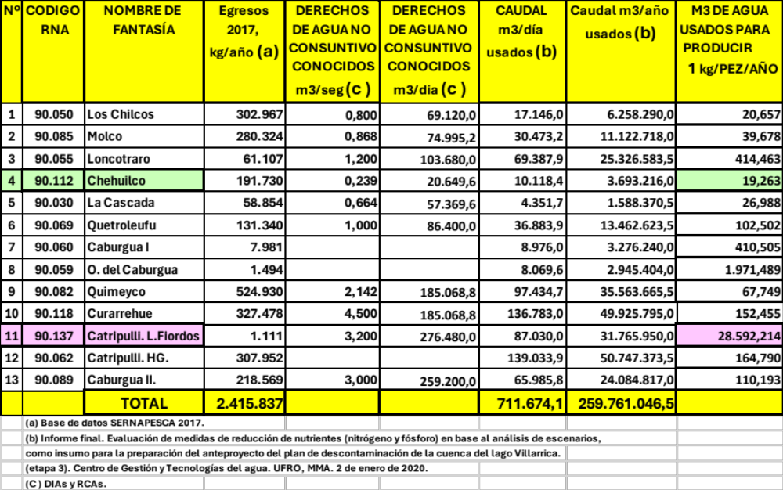

Slide 40
PRODUCCIÓN DE LAS PISC. DE LA CLV. AÑO 2017.
1 | 2 | 3 | 4 | 5 | 6 | 7 | 8 | 9 | 10 | 11 | 12
 | RNA (a) | NOMBRE DE FANTASÍA (a). Producción Total | ESPECIE PRODUCIDA (b) | ETAPA DE PRODUCCIÓN (b) | PRODUCCIÓN kg/año (b) | PRODUC.SEGÚN RCA kg/año. (a) | PRODUC. kg/año 2017 (c ) | Egresos 2017, kg/año (d) | DIFERENCIA ENTRE COLUMNA N°7 Y 9. | PRODUCCIÓN USADA EN EL ANTEPROYECTO (e ) | AUMENTO POTENCIAL DE PRODUCCIÓN ANUAL. BASE 2017. ton/año
1 | RNA N° 90.050 | LOS CHILCOS. | S.del Atlántico | ALEVINES | 126.179,0
 | RNA N° 90.050 | LOS CHILCOS. | S.del Atlántico | SMOLTS | 143.053,0
 | RNA N° 90.050 | LOS CHILCOS. | S. Coho | Alevines | 33.623,0
 | RNA N° 90.050 | PRODUC. TOTAL |  |  | 302.855,0 | 320.000,0 | 302.967,0 | 302.967,0 | 17.033,0 | S/I | 17.033,0
2 | RNA N° 90.085 | MOLCO. | S.del Atlántico | Alevines | 280.323,0
 | RNA N° 90.085 | PRODUC. TOTAL |  |  | 280.323,0 | 471.000,0 | 280.324,0 | 280.324,0 | 190.676,0 | S/I | 190.676,0
3 | RNA N°90.055 | LONCOTRARO. | S.del Atlántico | Alevines | 285
 | RNA N°90.055 | LONCOTRARO. | S.del Atlántico | REPRODUCTORES | 51.727,0
 | RNA N°90.055 | LONCOTRARO. | S. Coho | Alevines | 38,0
 | RNA N°90.055 | LONCOTRARO. | S. Coho | Reproductores | 6.042,0
 | RNA N°90.055 | LONCOTRARO. | T. Arcoiris | Alevines | 165,0
 | RNA N°90.055 | LONCOTRARO. | T. Arcoiris | Reproductores | 2.778,0
 | RNA N°90.055 | PRODUC. TOTAL |  |  | 61.035,0 | 60.000,0 | 61.107,0 | 61.107,0 | 1.107,0 | S/I | 0,0
4 | RNA N°90.112 | CHEHUILCO. | S.del Atlántico | Alevines | 36.094,0
 | RNA N°90.112 | CHEHUILCO. | S.del Atlántico | Smolts | 155.420,0
 | RNA N°90.112 | PRODUC. TOTAL |  |  | 191.514,0 | 301.000,0 | 191.730,0 | 191.730,0 | 109.270,0 | S/I | 109.270,0
5 | RNA N°90.030 | LA CASCADA. | S.del Atlántico | Alevines | 23.265,0
 | RNA N°90.030 | LA CASCADA. | S. Coho | Alevines | 35.589,0
 | RNA N°90.030 | PRODUC. TOTAL |  |  | 58.854,0 | 140.000,0 | 58.854,0 | 58.854,0 | 81.146,0 | S/I | 81.146,0
6 | RNA N°90.069 | QUETROLEUFO. | S.del Atlántico | Alevines | 57.385,0
 | RNA N°90.069 | QUETROLEUFO. | S.del Atlántico | Smolts | 73.895,0
 | RNA N°90.069 | PRODUC. TOTAL |  |  | 131.280,0 | 176.000,0 | 131.340,0 | 131.340,0 | 44.660,0 |  | 44.660,0
 | SUBTOTAL |  |  |  | 1.025.861,0 | 1.468.000 | 1.026.322 | 1.026.322 | 443.892,0 | S/I | 442.785,0

Slide 41
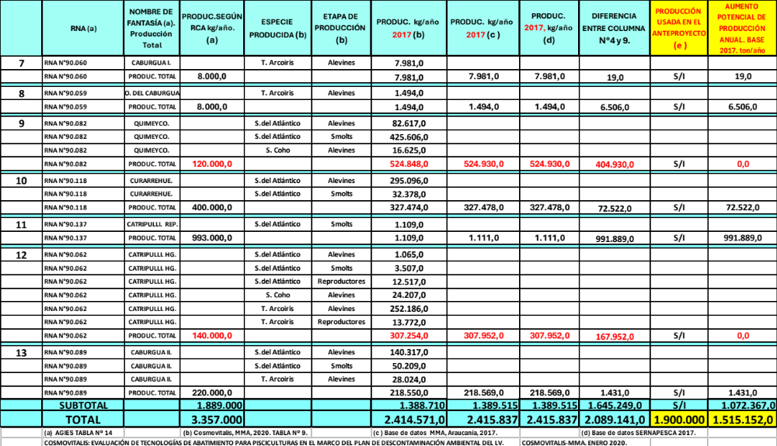

Slide 42
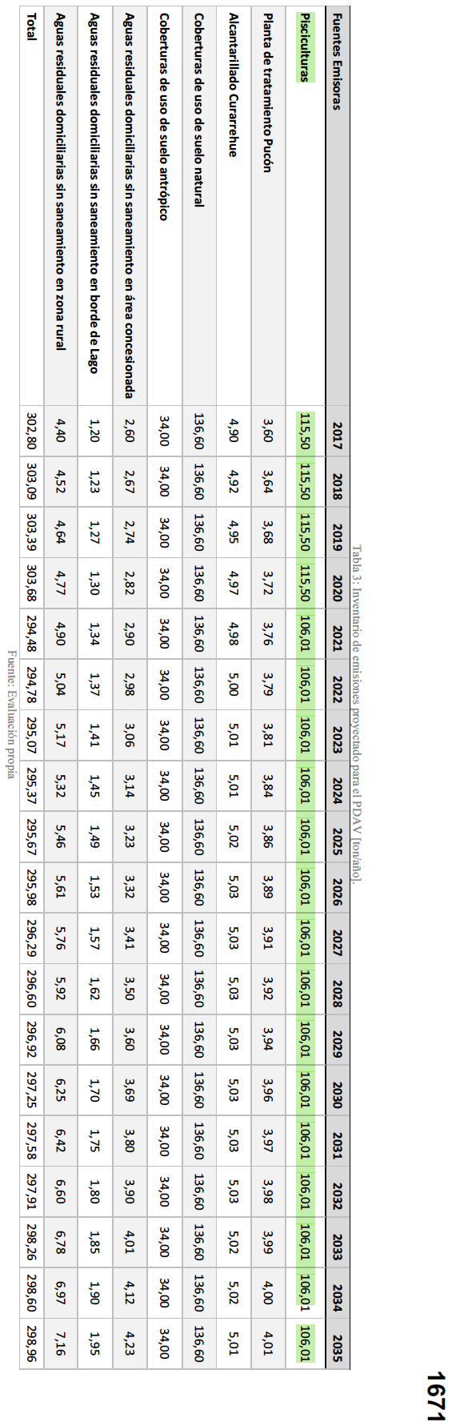
AGIES. ANÁLISIS GENERAL DEL IMPACTO ECONÓMICO Y SOCIAL DEL ANTEPROYECTO DE PLAN DE DESCONTAMINACION AMBIENTAL DEL LAGO VILLARRICA. DEPARTAMENTO DE ECONOMÍA AMBIENTAL - MINISTERIO DEL MEDIO AMBIENTE. Mayo 2020.
TABLA Nº 3. INVENTARIO DE EMISIONES PROYECTADO PARA EL AÑO .

Slide 43
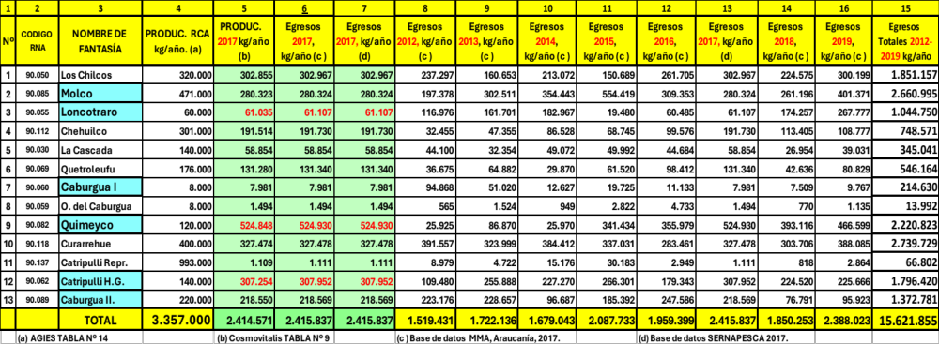
PRODUCCIÓN DE LAS PISC. DE LA CLV AÑOS 2012--2019

Slide 44
SOBREPRODUCCIÓN DE LAS PISC. DE LA CLV AÑOS 2012--2019
1 | 2 | 3 | 4 | 5 | 6 | 7 | 8 | 9 | 10 | 11 | 12 | 13 | 14 | 15 | 16
Nº | CODIGO RNA | NOMBRE DE FANTASÍA | PRODUC. RCA kg/año.(a) | PRODUC. 2017 kg/año (b) | Egresos 2017, kg/año (c ) | Egresos 2017, kg/año (d) | Egresos 2012, kg/año (c ) | Egresos 2013, kg/año (c ) | Egresos 2014, kg/año (c ) | Egresos 2015, kg/año (c ) | Egresos 2016, kg/año (c ) | Egresos 2017, kg/año (d) | Egresos 2018, kg/año (c ) | Egresos 2019, kg/año (c ) | SOBREPR. AÑOS 2012-2019. kg
1 | 90.050 | Los Chilcos | 320.000 | 302.855 | 302.967 | 302.967 | 237.297 | 160.653 | 213.072 | 150.689 | 261.705 | 302.967 | 224.575 | 300.199
2 | 90.085 | Molco | 471.000 | 280.323 | 280.324 | 280.324 | 197.378 | 302.511 | 354.443 | 554.419 | 309.353 | 280.324 | 261.196 | 401.371
 | 90.085 | SOBREPROD |  |  |  |  | 0 | 0 | 0 | 83.419 | 0 | 0 | 0 | 0 | 83.419
3 | 90.055 | Loncotraro | 60.000 | 61.035 | 61.107 | 61.107 | 116.976 | 161.701 | 182.967 | 19.480 | 60.485 | 61.107 | 174.257 | 267.777
 | 90.055 | SOBREPROD |  |  |  |  | 56.976 | 101.701 | 122.967 | 0 | 485 | 1.107 | 114.257 | 207.777 | 605.270
4 | 90.112 | Chehuilco | 301.000 | 191.514 | 191.730 | 191.730 | 32.455 | 47.355 | 86.528 | 68.745 | 99.576 | 191.730 | 113.405 | 108.777
5 | 90.030 | La Cascada | 140.000 | 58.854 | 58.854 | 58.854 | 44.100 | 32.354 | 49.072 | 49.992 | 44.684 | 58.854 | 26.954 | 39.031
6 | 90.069 | Quetroleufu | 176.000 | 131.280 | 131.340 | 131.340 | 36.675 | 64.882 | 29.870 | 61.520 | 98.412 | 131.340 | 42.636 | 80.829
7 | 90.060 | Caburgua I | 8.000 | 7.981 | 7.981 | 7.981 | 94.868 | 51.020 | 12.627 | 19.725 | 11.133 | 7.981 | 7.509 | 9.767
 | 90.060 | SOBREPROD |  |  |  |  | 86.868 | 43.020 | 4.627 | 11.725 | 3.133 | 0 | 0 | 1.767 | 151.140
8 | 90.059 | O. del Caburgua | 8.000 | 1.494 | 1.494 | 1.494 | 565 | 1.524 | 949 | 2.822 | 4.733 | 1.494 | 770 | 1.135
9 | 90.082 | Quimeyco | 120.000 | 524.848 | 524.930 | 524.930 | 25.925 | 86.870 | 25.970 | 341.434 | 355.979 | 524.930 | 393.116 | 466.599
 | 90.082 | SOBREPROD |  |  |  |  | 0 | 0 | 0 | 221.434 | 235.979 | 404.930 | 273.116 | 346.599 | 1.482.058
10 | 90.118 | Curarrehue | 400.000 | 327.474 | 327.478 | 327.478 | 391.557 | 323.999 | 384.412 | 337.031 | 283.461 | 327.478 | 303.706 | 388.085
11 | 90.137 | Catripulli Repr. | 993.000 | 1.109 | 1.111 | 1.111 | 8.979 | 4.722 | 15.176 | 30.183 | 2.949 | 1.111 | 818 | 2.864
12 | 90.062 | Catripulli H.G. | 140.000 | 307.254 | 307.952 | 307.952 | 109.480 | 255.888 | 227.270 | 266.301 | 179.343 | 307.952 | 224.520 | 225.666
 | 90.062 | SOBREPROD |  |  |  |  | 0 | 115.888 | 87.270 | 126.301 | 39.343 | 167.952 | 84.520 | 85.666 | 706.940
13 | 90.089 | Caburgua II. | 220.000 | 218.550 | 218.569 | 218.569 | 223.176 | 228.657 | 96.687 | 185.392 | 247.586 | 218.569 | 76.791 | 95.923
 | 90.089 | SOBREPROD |  |  |  |  | 3.176 | 8.657 | 0 | 0 | 27.586 | 0 | 0 | 0 | 39.419
 |  | TOTAL | 3.357.000 | 2.414.571 | 2.415.837 | 2.415.837 | 1.663.275 | 1.982.745 | 1.893.907 | 2.530.612 | 2.265.925 | 2.989.826 | 2.322.146 | 3.029.832 | 3.068.246

Slide 45
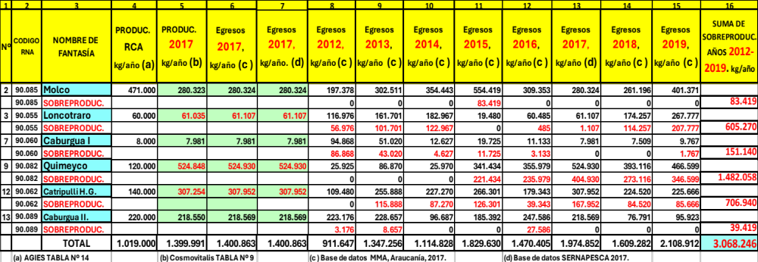
SOBREPRODUCCIÓN DE SEIS PISC. DE LA CLV
AÑOS 2012--2019

Slide 46
SUPERINTENDENCIA DEL MEDIO AMBIENTE
Ley 20417 crea el Ministerio, el Servicio de Evaluación Ambiental y la SUPERINTENDENCIA DEL MEDIO AMBIENTE. M. Secretaría General de la Presidencia Última modificación: 06-sep-2023 - ley 21600.
Artículo 1.- LA SUPERINTENDENCIA constituye una INSTITUCIÓN FISCALIZADORA en los términos del decreto ley Nº 3.551, de 1981.
Ley 19.300. Aprueba ley sobre bases generales del medio ambiente. M. Secretaría General de la Presidencia. Última versión de : 10-abr-2024
Artículo 64.- LA FISCALIZACIÓN DEL PERMANENTE cumplimiento de las normas y condiciones sobre la base de las cuales SE HAN APROBADO O ACEPTADO LOS ESTUDIOS Y DECLARACIONES DE IMPACTO AMBIENTAL, de las medidas e instrumentos que establezcan los planes de prevención y de descontaminación y de las normas de calidad y emisión, SERÁ EFECTUADA POR LA SUPERINTENDENCIA DEL MEDIO AMBIENTE de conformidad a lo señalado por la ley.

Slide 47
DECRETO 320 Reglamento ambiental para la acuicultura. M. de Economía, Fomento y Reconstrucción; SUBPESCA. Fecha publicación: 14-dic-2001: última modificación: 24-feb-2022 decreto 45
TITULO III. Artículo 15º.-
El titular de un centro de cultivo NO PODRÁ SUPERAR LOS NIVELES DE PRODUCCIÓN APROBADOS EN LA RESOLUCIÓN DE CALIFICACIÓN AMBIENTAL.
Decreto con fuerza de ley 1122. Fija texto del CÓDIGO DE AGUAS . M. de Justicia. Última modificación: 30-may-2024 ley 21671.
ARTICULO 12°- Los derechos de aprovechamiento son consuntivos o no consuntivos; de ejercicio permanente o eventual; continuo, discontinuo o alternado entre varias personas.
ARTICULO 14°- Derecho de aprovechamiento no consuntivo es aquel que permite emplear el agua sin consumirla y OBLIGA A RESTITUIRLA EN LA FORMA QUE LO DETERMINE EL ACTO DE ADQUISICIÓN O DE CONSTITUCIÓN DEL DERECHO
La extracción o restitución de las aguas se hará siempre en forma que no perjudique los derechos de terceros constituidos sobre las mismas aguas, en cuanto a su cantidad, calidad, substancia, oportunidad de uso y demás particularidades.

Slide 48
FISCALIZACIÓN DE LA PISCICULTURA MOLCO
AÑOS 2012--2019
FORMULACIÓN DE CARGOS. PISC. MOLCO, RCA N° 90.085. RES. EXENTA N°1. ROL D-024-2016. 23-05-2016
NO SE FISCALIZA SOBREPRODUCCIÓN DEL AÑO 2015.
NO FUE fiscalizada POR SERNAPESCA Y LA SMA LA SOBREPRODUCCIÓN DEL AÑO 2015.
CUATRO HECHOS CONSTITUTIVOS DE INFRACCIÓN:
No haber adoptado las acciones necesarias para abordar los impactos ambientales no previstos, consistentes en la alteración del Estero Sin Nombre y el Estero Chehuilco provocada por la descarga de la Piscicultura Molco, generando la presencia de algas blanquecinas, hongos, musgos y sedimentos de color blanco, ni haber informado de los mismos a la autoridad correspondiente. CARGO: GRAVE.
LA EMPRESA HA SIDO SANCIONADA CON ANTERIORIDAD POR HECHOS SIMILARES A LOS DENUNCIADOS:
(I) RESOLUCIÓN EXENTA Nº 185/2014, 16 DE JUNIO DE 2014, DE LA COMISIÓN DE EVALUACIÓN DE LA ARAUCANÍA SANCIONÓ A SALMONES MULTIEXPORT S.A. CON 200 UTM,
(II) RESOLUCIÓN EXENTA Nº 69/2007, DE 15 DE MAYO DE 2007, DE LA COMISIÓN REGIONAL DE MA DE LA ARAUCANÍA SANCIONÓ A SALMONES MULTIEXPORT S.A. CON 50 UTM.
RESOLUCIÓN EXENTA N° 1122, SANTIAGO 29 DE JUNIO 2023. DECLARA LA EJECUCIÓN SATISFACTORIA DEL PROGRAMA DE CUMPLIMIENTO PRESENTADO EN EL MARCO DEL PROCEDIMIENTO ADMINISTRATIVO SANCIONATORIO ROL D-024-2016, SEGUIDO EN CONTRA DE SALMONES MULTIEXPORT S.A.
SIN SANCIONES

Slide 49
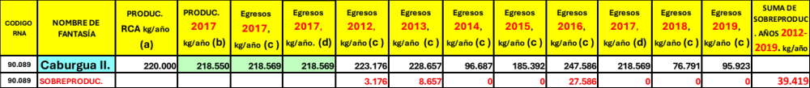
FISCALIZACIÓN PISCICULTURA CABURGUA I, AÑOS 2012--2019
FISCALIZACIÓN DE SOBREPRODUCCIÓN: NO
FORMULACIÓN DE OTROS CARGOS: NO.
SIN SANCIONES.
FISCALIZACIÓN PISCICULTURA CABURGUA II, AÑOS 2012--2019
FISCALIZACIÓN DE SOBREPRODUCCIÓN: NO
FORMULACIÓN DE OTROS CARGOS: NO
SIN SANCIONES.

Slide 50
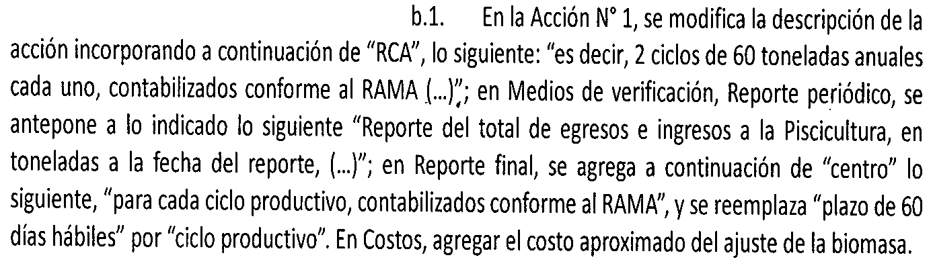
FISCALIZACIÓN PISCICULTURA LONCOTRARO
AÑOS 2012--2019
Resolución Exenta Nº 42
MAT: | Califica Ambientalmente Proyecto "Piscicultura Loncotraro".
Temuco, 30 de Marzo de 2005. La piscicultura tiene dos ciclos de producción de 6 meses cada uno con un TOTAL ANUAL DE 60 TONELADAS. El proceso comienza con el crecimiento y/o fertilización de las ovas y termina con la venta de alevines a terceros. El CIIU de la actividad es 13041 con giro Reproducción de Peces y Moluscos.

Slide 51
FISCALIZACIÓN PISCICULTURA LONCOTRARO
AÑOS 2012--2019
Denuncia de SERNAPESCA Ord./N° 36285, 14 febrero 2015. Incumplimiento RCA N° 42, año 2005. Sobreproducción.
SMA. Formulación de 7 cargos, entre ellos SOBREPRODUCCIÓN. Res. Ex. N°1/Rol D-010-2016.
11 marzo 2016.
Documento del Sr. Germán Ribba A., dueño de la Pis. Loncotraro. Programa de cumplimiento ambiental. 20 marzo, 2016.
SMA. Aprueba programa de cumplimiento. Con correcciones de oficio y suspende procedimiento administrativo sancionatorio en contra de Germán Ribba A. Res. Ex. N°3/Rol N° D-010-2016.
14 junio 2016.
SMA. Declara ejecución satisfactoria del programa de cumplimiento y pone término al procedimiento administrativo sancionatorio Rol D-010-2016. Res. Ex. N°125, 23 enero 2023.
SIN SANCIONES.

Slide 52
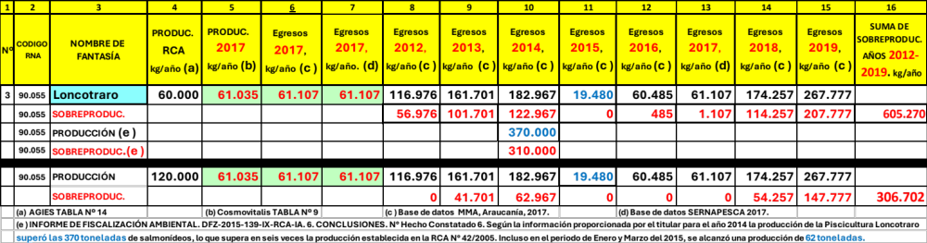
PRODUCCIÓN PISCICULTURA LONCOTRARO
AÑOS 2012--2019
SIN SANCIONES.

Slide 53
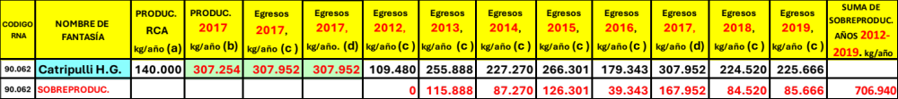
PISCICULTURA CATRIPULLI-HENDRIX GENETICS. AÑOS 2012--2019
SIN SANCIONES.

Slide 54
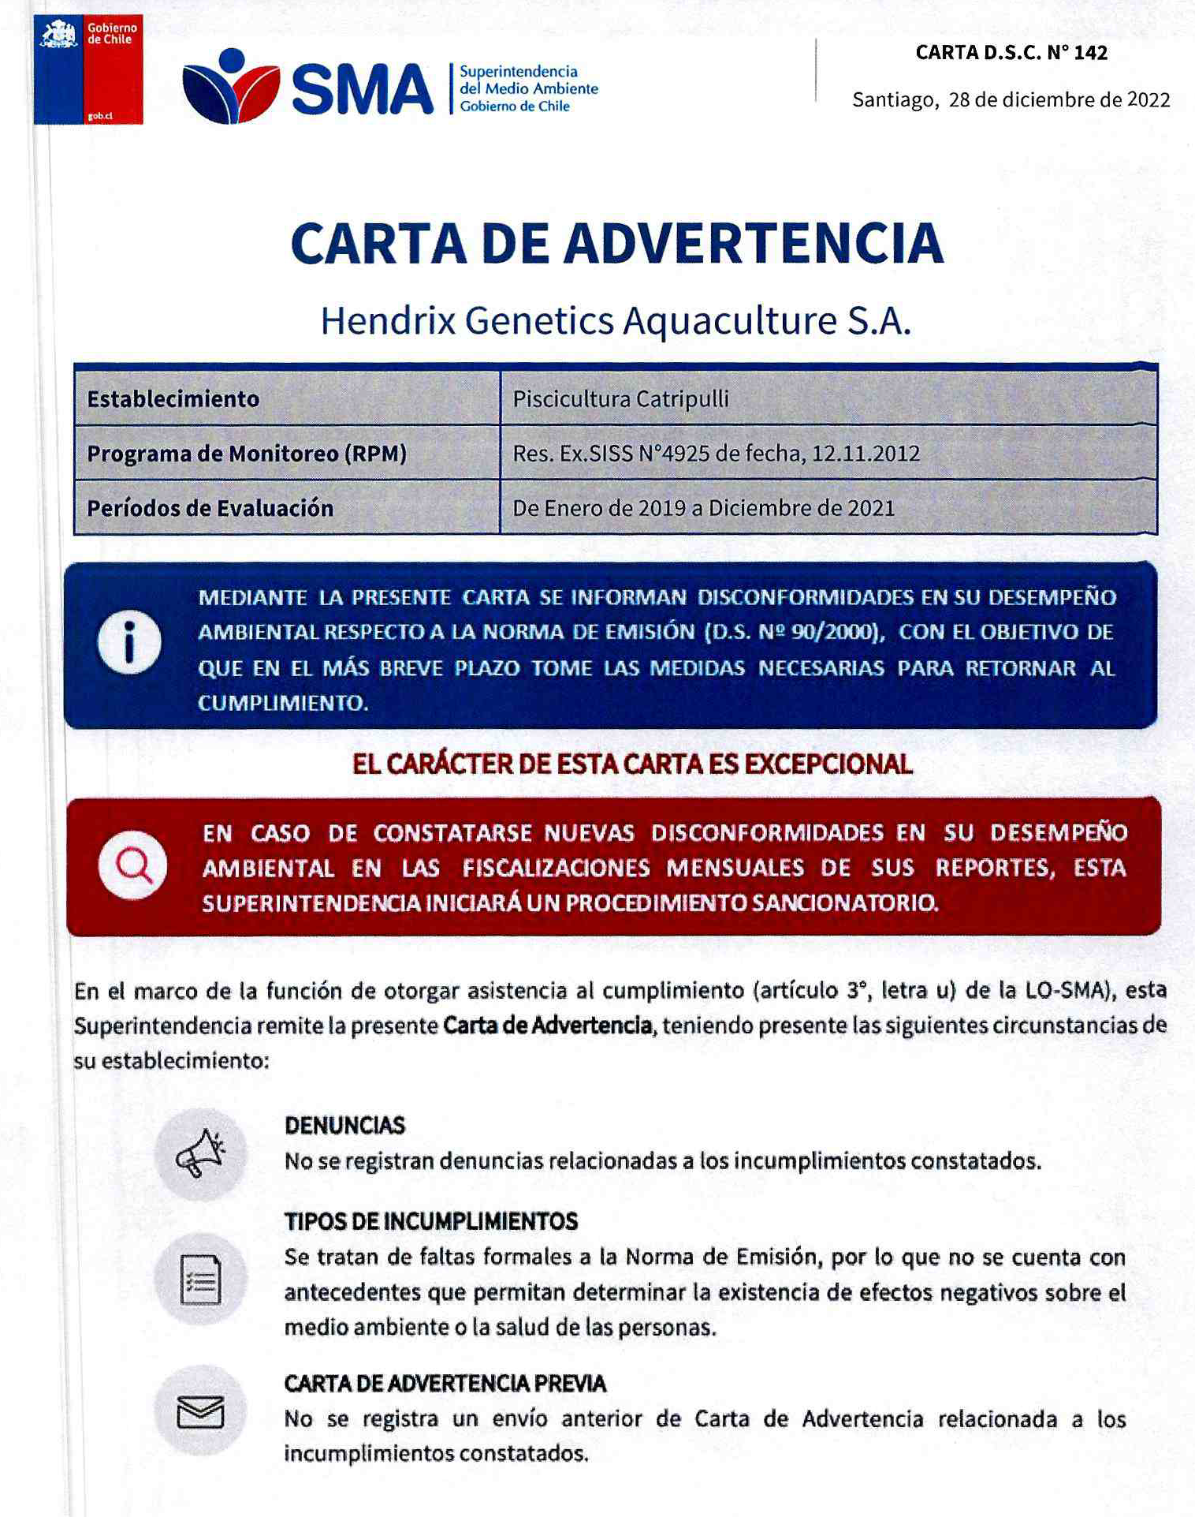
FISCALIZACIÓN PISCICULTURA CATRIPULLI-HENDRIX GENETICS. AÑOS 2012--2019

Slide 55
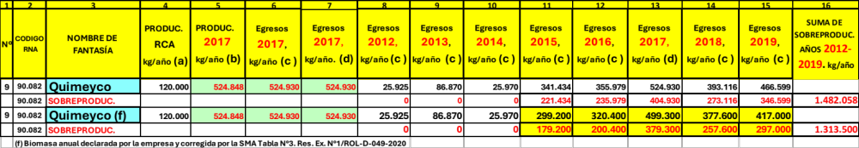
PRODUCCIÓN PISCICULTURA QUIMEYCO.
AÑOS 2012--2019

Slide 56
FISCALIZACIÓN PISCICULTURA QUIMEYCO.
AÑOS 2012--2019
SMA, FORMULACIÓN DE CARGOS. RES. EX. N°1/ROL D-049-2020. 23 abril 2020.
Varios, entre ellos SOBREPRODUCCIÓN 2015-2019.
SMA, RECHAZA PROGRAMA DE CUMPLIMIENTO. RES. EX. N°11/ROL D-049-2020. 21 octubre 2020.
QUIMEYCO. RECURSO DE REPOSICIÓN. 02-noviembre 2022.
SMA. RECHAZO RECURSO DE REPOSICIÓN. RES. EX. N°13/ROL D-049-2020. 04 abril 2023.
QUIMEYCO. TERCER TRIBUNAL AMBIENTAL. RECLAMO DE ILEGALIDAD. 25-05-2023.
TERCER TRIBUNAL AMBIENTAL. SE RESUELVE:
Rechazar la reclamación de fs. 1 y ss. por las razones expuestas en la parte considerativa de esta sentencia.
No condenar en costas a la Reclamada, por haber tenido motivos plausibles para litigar.
Notifíquese y regístrese. Rol N° R-17-2023. 04 SEPTIEMBRE 2024.

Slide 57
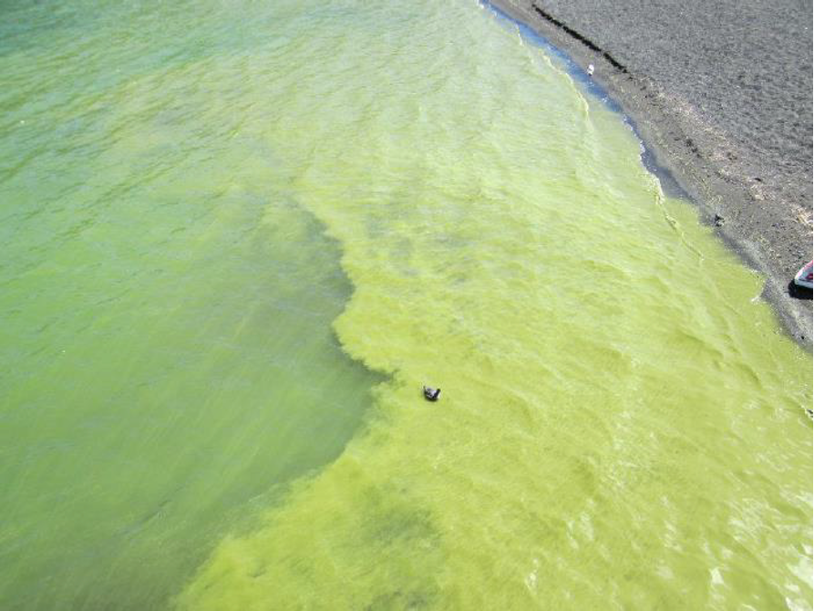
CONTAMINACIÓN DE LAS AGUAS DE LA CLV P0R LAS PISC. DE LA CUENCA.
CONTAMINACIÓN CON P Y N.
CONTAMINACIÓN CON RESIDUOS DE ALIMENTOS.
CONTAMINACIÓN CON RESIDUOS FECALES Y ORINA.
CONTAMINACIÓN CON RESIDUOS DE DESINFECTANTES.
CONTAMINACIÓN CON RESIDUOS DE ANTIBIÓTICOS.
CONTAMINACIÓN CON RESIDUOS DE VACUNAS, ANESTÉSICOS, HORMONAS, OTROS.
CONTAMINACIÓN CON MATERIA ORGÁNICA SOLUBLE.
CONTAMINACIÓN CON CARBONO DISUELTO
CONTAMINACIÓN CON BACTERIAS, VIRUS, HONGOS, PROTOZOOS, PARÁSITOS.
CONTAMINACIÓN CON OTROS COMPONENTES DE LOS RILES.
ESCAPES
CONTAMINANTES EMERGENTES:
CONTAMINACIÓN CON SAL (NaCl)
CONTAMINACIÓN CON RESIDUOS DE PLÁSTICOS, MICROPLÁSTICOS Y NANOPLÁSTICOS.
CONTAMINACIÓN CON METANO Y ÓXIDO NITROSO

Slide 58
CONSECUENCIAS DE LA CONTAMINACIÓN CON PT y NT.
1.- EUTROFICACIÓN.
2.- BLOOM DE ALGAS.
3.- CIANOBACTERIAS.
Dolichospermum, Microcystis, etc.
4.- CIANOTOXICIDAD.
Microcystina, .Cylindrospermopsina, Anatoxina-a, etc.

Slide 59
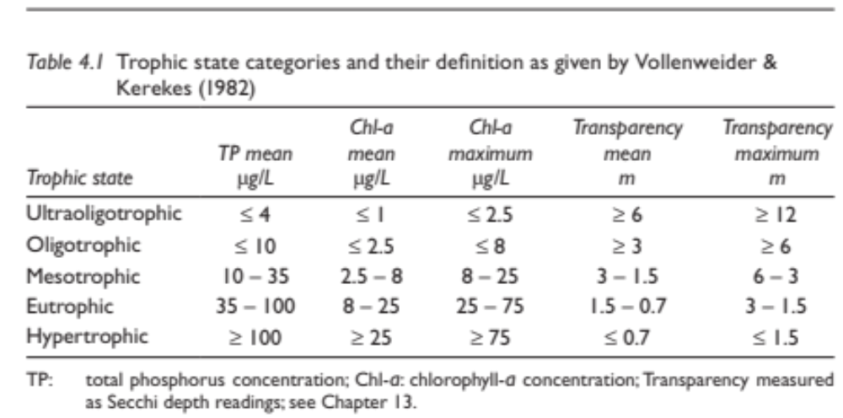
CONSECUENCIAS DE LA CONTAMINACIÓN CON PT y NT. 1.- EUTROFICACIÓN.

Slide 60
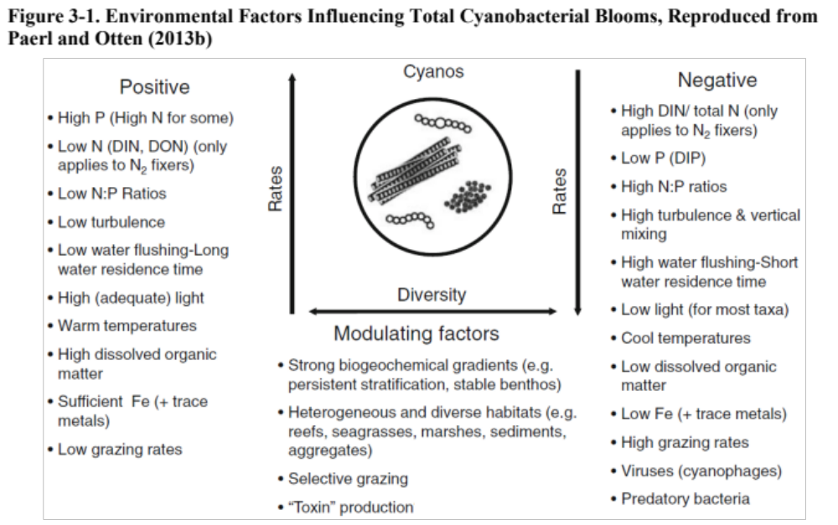
CONSECUENCIAS DE LA CONTAMINACIÓN CON PT y NT. 2.- BLOOM DE ALGAS.
Toxic Cyanobacteria in Water. A Guide to Their Public Health Consequences, Monitoring and Management. Second Edition. Ingrid Chorus and Martin Welker. WHO. 2021.

Slide 61
2.- BLOOM DE ALGAS.
Foto aérea Bloom Dolichospermum sp. La Poza, Lago Villarrica (foto Víctor Durán) se observa acumulación en orillas.

Slide 62
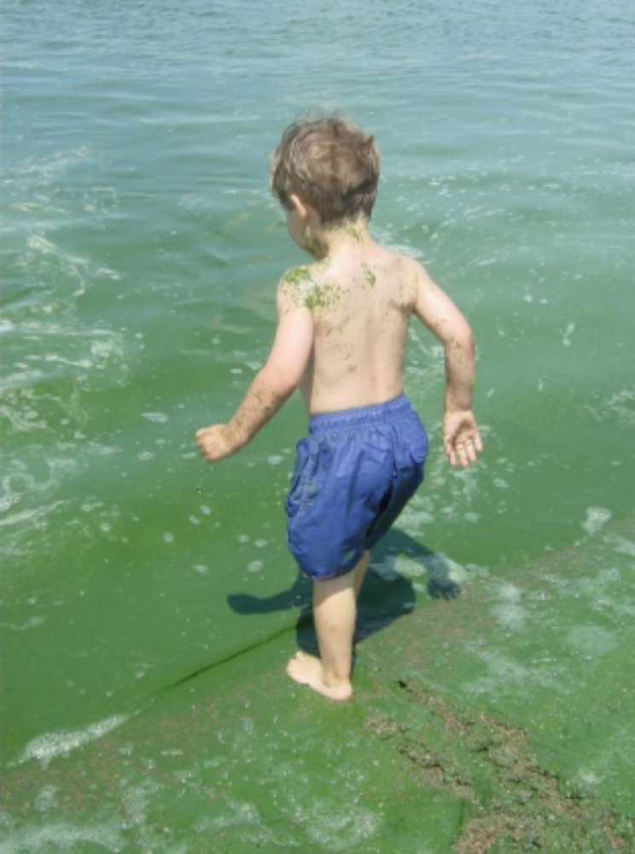
2.- BLOOM DE ALGAS.

Slide 63
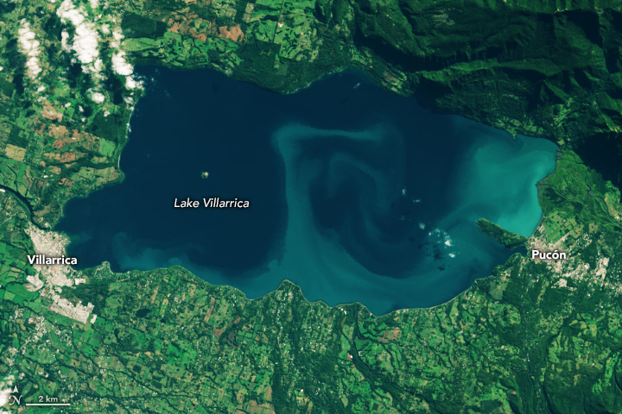
2.- BLOOM DE ALGAS.
The Operational Land Imager (OLI) on the Landsat 8 satellite captured this image of an algal bloom on Lake Villarrica in Chile on May 2, 2023. Ground-based observations and analysis of additional satellite images suggest that cyanobacteria make up the light blue-green swirls in the natural-color image.

Slide 64
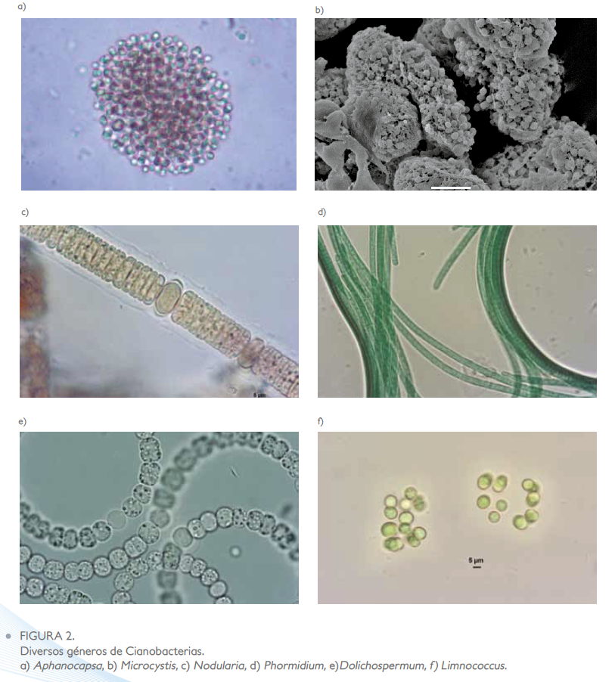
3.- CIANOBACTERIAS.
Guía para el estudio de Cianobacterias en el sistema lacustre del Gran Concepción, Chile. Aspectos taxonómicos, ecológicos, toxicológicos y de control-vigilancia. Viviana Almanza M. et al. Centro de Ciencias Ambientales EULA-Chile, Universidad de Concepción, Secretaría de Medio Ambiente, Instituto de Botánica, Estado de Sao Paulo, Brasil.

Slide 65
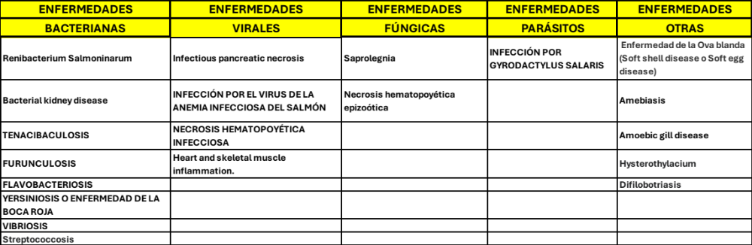
¿POR QUÉ SE USAN DESINFECTANTES, Y ANTIBIÓTICOS?
PARA HACER PROFILAXIS, METAFILAXIA Y TRATAMIENTOS DE
ENFERMEDADES DE LOS PECES.

Slide 66
DESINFECTANTES (a) | ANTIBIÓTICOS (b) | MATERIA ORGÁNICA SOLUBLE | SUSTANCIAS O PARÁMETROS DEFINIDOS EN LA TABLA N°1 DEL DS N°90- | SUSTANCIAS O PARÁMETROS DEFINIDOS EN LA TABLA N°3 DEL DS N°90-
AGUA YODO l/año | AMOXICILINA | MATERIA ORGÁNICA NO SOLUBLE | Aceites y Grasas | Aceites y Grasas
AGUA OXIGENADA. H2O2 | ERITROMICINA. |  | Aluminio | Aluminio
ÁCIDO FÓRMICO | FLORFENICOL ORAL | CARBONO ORGÁNICO DISUELTO | Arsénico | Arsénico
ÁCIDO MÁLICO | AQUAFLOR PARA PELLETS FLORFENICOL |  | Boro | Cadmio
ÁCIDO SULFÁMICO | ACUAFEN 50% FLORFENICOL | BACTERIAS | Cadmio | Cianuro
AC. ACÉTICO | OXITERRACICLINA |  | Cianuro | Cobre Total
AC. PARACÉTICO | TERRIVET 80 MEDISOL. | VIRUS | Coliformes Fecales o Termotolerantes NMP/100 ml Coli/100 ml | Coliformes Fecales o Termotolerantes NMP/100 ml Coli/100 ml
ALCOHOL ETÍLICO | TERRIVET 50. |  | Cloruros | Indice de Fenol
AMONIOS CUATERNARIOS | QUINOLONA FLOX-FLEED | PROTOZOOS | Cobre Total | Cromo Hexavalente
ALDEHIDO GLUTÁRICO | FLUMEQUINA 80%. |  | Indice de Fenol | Cromo Total
BICARBONATO DE SODIO |  | HONGOS | Cromo Hexavalente | DBO5
BRONOPOL | VACUNAS (c ) |  | DBO5 | Estaño
CLORAMINA T | AQUAYER l/año YERSINIA ruckeri. | PARÁSITOS | Fósforo | Fluoruro
CLORO DETERGENTE | AQUAVAC IPNv. |  | Fluoruro | Fósforo
CLORURO DE BENZALCONIO | ERCINIA C. |  | Hidrocarburos Fijos | Hidrocarburos Totales
DIÓXIDO DE CLORO | FRIVAC 2. |  | Hierro Disuelto | Hierro Disuelto
FORMALDEHIDO | IPE-VAC. |  | Manganeso | Manganeso
GLUTARALDEHIDO | IPVN |  | Mercurio | Mercurio
HIPOCLORITO DE SODIO |  |  | Molibdeno | Molibdeno
HIDROXIDO DE SODIO | ANESTÉSICOS (d) |  | Níquel | Níquel
HEXAMETAFOSFATO DE Na | BENZOCAÍNA |  | Nitrógeno Total Kjeldahl | Nitrógeno Total **
INACTIVADOR DE DUPLALIM | BZ-20 (ETIL-P-AMINOBENZOATO |  | Pentaclorofenol | PH
LUFENURON 10% | ISOEUGENOL |  | PH | Plomo
MONOPERSULFATO DE K |  |  | Plomo | SAAM
METANOL | HORMONAS |  | Poder Espumógeno | Selenio
PERGAMANATO |  |  | Selenio | Sólidos Sedimentables
SAL (NaCl) | OTROS (e ) |  | Sólidos Suspendidos Totales | Sólidos Suspendidos Totales
SILICATO DE SODIO | CLARISOL. COPOLÍMERO SINTÉTICO-FLOCULANTE. |  | Sulfatos | Sulfatos
SULFATO ÁCIDO DE K | BIGFLOC- POLICRAMINA EN EMULSIÓN CATIÓNICA-FLOCULANTE. |  | Sulfuros | Sulfuros
SULFATO DE K | PACIROL (Vits., Aminoácidos, Minerales. |  | Temperatura | Temperatura
SULFONATO DODECILBENCENO SÓDICO |  |  | Tetracloroeteno | Zinc
YODO. |  |  | Tolueno
 |  |  | Triclorometano
 |  |  | Xileno
(a), (b), (c ), (d), (e ) COPIA FIEL DE LOS DIAs o RCAs DISPONIBLES DE LAS PISC. DE LA CLV.

Slide 67
CONSECUENCIAS DE LA CONTAMINACIÓN QUIÍMICA Y FARMACOLÓGICA. CUALIDAD BIOLÓGICA.
.- La CUALIDAD BIOLÓGICA de los ríos deben ser evaluadas con las comunidades de MICROINVERTERADOS y DE PECES. (1)
.- Los efluentes de las pisciculturas pueden alterar la composición y la dinámica de las comunidades de macroinvertebrados de los ríos, y dichos efectos son impulsados, al menos en parte, por las altas concentraciones de sal en las aguas de los efluentes. (2)
.- Los macroinvertebrados bentónicos respondieron positivamente a la disminución de la contaminación del agua disminuyendo la abundancia relativa de recolectores-recolectores (oligoquetos-lombrizy quironómidos-mosquitos) y aumentando la abundancia relativa de trituradores y raspadores (efemerópteros-mosquitos, efímeras, plecópteros-mosca de las piedras, y tricópteros-mosquitos parecidos a las polillas). Además, los valores de diversidad taxonómica y los índices bióticos de Monitoreo Biológico de la Calidad del Agua tendieron a aumentar. Se concluye que el sistema de tratamiento de aguas residuales de la granja de truchas debe mejorarse para minimizar el impacto ambiental en el río receptor. (3)
(1) Fish and macroinvertebrate assemblages reveal extensive degradation of the world's rivers Maria João Feio Glob Change Biol. 2023;29:355–374. DOI: 10.1111/gcb.16439
(2) Relationship between salt use in fish farms and drift of macroinvertebrates in a freshwater stream Francisco Encina-Montoya et al. Aquacult Environ Interact 12: 205–213, 2020. https://doi.org/10.3354/aei00357
(3) Positive responses of benthic macroinvertebrates to spatial and temporal reductions in water pollution downstream from a trout farm outlet. Julio A. Camargo. Manag. Aquat. Ecosyst. 2019, 420, 16. https://doi.org/10.1051/kmae/2019010

Slide 68
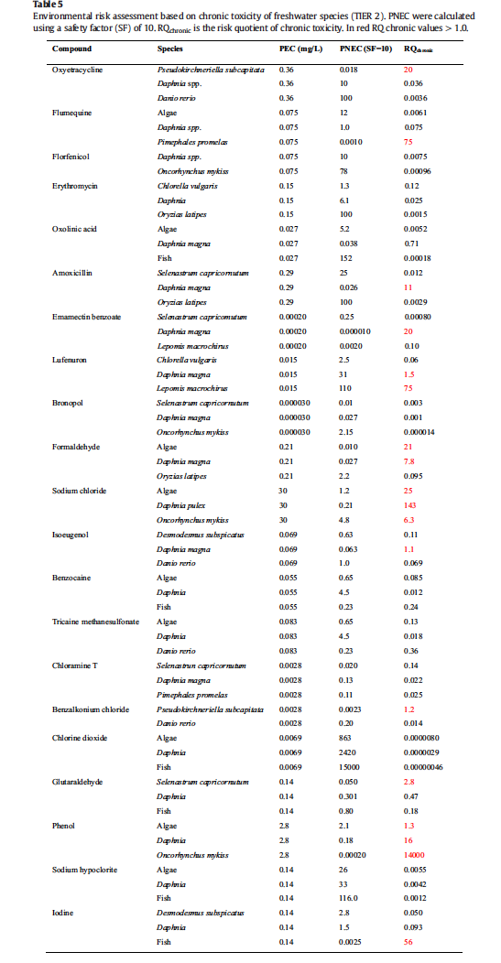
CONSECUENCIAS DE LA CONTAMINACIÓN QUIÍMICA Y FARMACOLÓGICA .
Assessing the ecological risk of active principles used currently by freshwater fish farms. Claudia Alvarado-Flores, Francisco Encina-Montoya et al. Science of the total environment 775 144716 https://doi.org/10.1016/j.scitotenv.2020.144716

Slide 69
CONSECUENCIAS DE LA CONTAMINACIÓN QUIÍMICA Y FARMACOLÓGICA .
Assessing the ecological risk of active principles used currently by freshwater fish farms. Claudia Alvarado-Flores, Francisco Encina-Montoya et al. Science of the total environment 775 144716 https://doi.org/10.1016/j.scitotenv.2020.144716

Slide 70
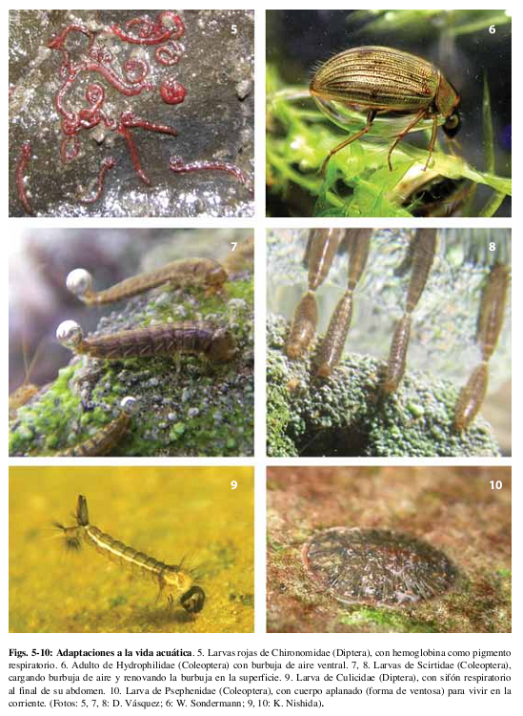
CONSECUENCIAS DE LA CONTAMINACIÓN QUIÍMICA Y FARMACOLÓGICA. MACROINVERTEBRADOS.

Slide 71
CONSECUENCIAS DE LA CONTAMINACIÓN CON ANTIBIÓTICOS.
Chile es el segundo mayor productor de salmón, representando aproximadamente un tercio de la producción mundial de salmónidos, solo detrás de Noruega y por delante de Escocia y Canadá. Sin embargo, Chile tiene tasas significativamente más altas de consumo de antibióticos que los otros tres países. La cantidad utilizada para producir 1 tonelada de salmón en Chile entre 2011 y 2015 fue en promedio más de 1.500 veces mayor que en Noruega (1).
El uso excesivo de antibióticos en la acuicultura en muchos países ha causado problemas y preocupaciones debido al desarrollo y la difusión de la resistencia bacteriana, los riesgos para la seguridad alimentaria y los problemas ambientales. (1)
La resistencia a los agentes antimicrobianos derivada de la administración de agentes antimicrobianos con fines terapéuticos o no terapéuticos (PROFILAXIS-METAFILAXIA) ha inducido la selección y diseminación de microorganismos resistentes a los agentes antimicrobianos, y la consecuente pérdida de eficacia terapéutica de agentes antimicrobianos, tanto en la medicina humana como en veterinaria (2)
Current status of the use of antibiotics and the antimicrobial resistance in the chilean salmon farms. Claudio D. Miranda et al. Frontiers in Microbiology | www.frontiersin.org June 2018 | Volume 9 | Article 1284 doi: 10.3389/fmicb.2018.01284
Código sanitario para los animales acuáticos (2022). Organización Mundial de Sanidad Animal. OMSA.

Slide 72
CONSECUENCIAS DE LA CONTAMINACIÓN CON ANTIBIÓTICOS.
Varios estudios han indicado la existencia de una gran diversidad de genes de resistencia, lo que ha llevado a sugerir que el medio ambiente es un reservorio y una fuente importante de genes de resistencia a los antibióticos (ARG) nuevos y emergentes.
El término “resistoma” se propuso para ayudar a comprender el origen, la evolución y la aparición de la resistencia a los antibióticos y se definió como el conjunto de todos los genes que podrían contribuir a la resistencia a los antimicrobianos. El resistoma abarca no solo los genes que codifican la resistencia a los antimicrobianos asociada a los patógenos bacterianos, sino que también incluye todos los genes presentes en especies no patógenas que dominan el entorno natural (1).
La contaminación por antibióticos altera las comunidades microbiana
Diversidad microbiana y funciones de los ecosistema
Contaminación y toxicidad por antibióticos en organismos superiores
Efecto sobre los microbiomas del huésped (2)
Residuos de antibióticos.
Current status of the use of antibiotics and the antimicrobial resistance in the chilean salmon farms. Claudio D. Miranda et al. Frontiers in Microbiology | www.frontiersin.org June 2018 | Volume 9 | Article 1284 doi: 10.3389/fmicb.2018.01284
Antibiotic pollution in the environment: from microbial ecology to public policy. Susanne a. Kraemer et al. Microorganisms 2019, 7, 180; doi:10.3390/microorganisms7060180

Slide 73
CONSECUENCIAS DE LA CONTAMINACIÓN CON ANTIBIÓTICOS.
Aproximadamente el 80% de los antimicrobianos utilizados en la acuicultura ingresan al medio ambiente en forma activa
Otro tema importante es la aplicación de lodos (por ejemplo, lodos de salmón) a suelos agrícolas, que, si bien tienen aspectos positivos de fertilización, también pueden representar una fuente potencial de mayor difusión ambiental de ARG (1).
Se han realizado varios estudios moleculares sobre bacterias resistentes a los antimicrobianos en la acuicultura de salmón en Chile, pero la mayoría se han centrado en la acuicultura de salmónidos marinos en lugar de en la de agua dulce. Esto no es sorprendente, ya que más del 95% de los antimicrobianos utilizados en la acuicultura chilena se utilizan en la acuicultura de salmón marino (2)
The use of antibiotics and antimicrobial resistance in veterinary medicine, a complex phenomenon: a narrative review aAice Caneschi. Et al. Antibiotics 2023, 12, 487. https://doi.org/10.3390/ antibiotics12030487
Freshwater salmon aquaculture in Chile and transferable antimicrobial resistance. Felipe C. Cabello, et al. Environmental Microbiology (2019) 00(00), 00–00 doi:10.1111/1462-2920.14891

Slide 74
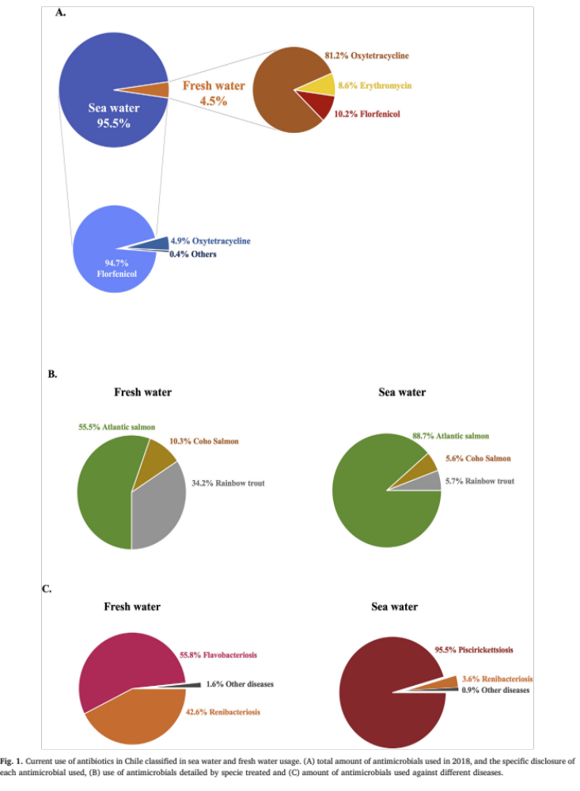
Las empresas chilenas utilizaron en promedio 385 g de antibiótico por tonelada de salmón cosechado.
CHILEAN AQUACULTURE AND THE NEW CHALLENGES: PATHOGENS, IMMUNE RESPONSE, VACCINATION AND FISH DIVERSIFICATION. Flores-Kossack, C., Montero, R., Ko ̈llner, B., Maisey, K., 2020. Fish Shellfish Immunol. 98, 52–67. https://doi.org/10.1016/j.fsi.2019.12.093.

Slide 75
CSARP. THE CHILEAN SALMON ANTIBIOTIC REDUCTION PROGRAM. ANNUAL REPORT. CHILEAN SALMON. ANTIBIOTIC REDUCCIÓN PROGRAM. 2022.
https://www.google.com/url?sa=t&rct=j&q=&esrc=s&source=web&cd=&ved=2ahUKEwjYkO6G_YOAAxUrLLkGHYgWCqYQFnoECBMQAQ&url=https%3A%2F%2Fwww.seafoodwatch.org%2Fglobalassets%2Fsfw%2Fpdf%2Fprojects%2Fantibiotics-in-aquaculture%2Fchilean-salmon-antibiotic-reduction-program---annual-report---2022.pdf&usg=AOvVaw3zZF6dm-NcWcqhYggHh9CV&opi=89978449
In 2019, the Chilean salmon farming industry and the Monterey Bay Aquarium Seafood Watch Program® launched the Chilean Salmon Antibiotic Reduction Program (CSARP), with the goal of reducing antibiotic use in that country’s industry by 50% by 2025.
The companies participating in the data analysis during 2020–22 are Cermaq, Cooke, Yadrán, AQUACHILE, Marine Farm, MULTI X, Salmones Austral, Salmones Blumar, Salmones Camanchaca, Ventisqueros, Caleta Bay, Australis, Mowi, Novaustral, Salmones Aysén, Salmones de Chile, and Invermar.
Los miembros fundadores de CSARP+ son: Australis, Seafoods, Blumar, Camanchaca, Cermaq, COOKE CHILE, ( Pisc. Los Chilcos, Pisc. La Cascada), MULTI X (Pisc. Molco), y Nova Austral.
Salmonexpert Noticias 25.04.2024 - 06:50

Slide 76
CONTAMINACIÓN DE LAS AGUAS DE LA CUENCA DEL LAGO VILLARRICA MALLOLAFQUÉN (CLV).
SANITARIAS
CONTAMINACIÓN CON P Y N.
CONTAMINACIÓN MICROBIOLÓGICA.
CONTAMINANTES EMERGENTES.
CONTAMINACIÓN DE EMBARCACIONES CON MOTORES A COMBUSTIÓN.
CONTAMINACIÓN CON DYDIMO.

Slide 77
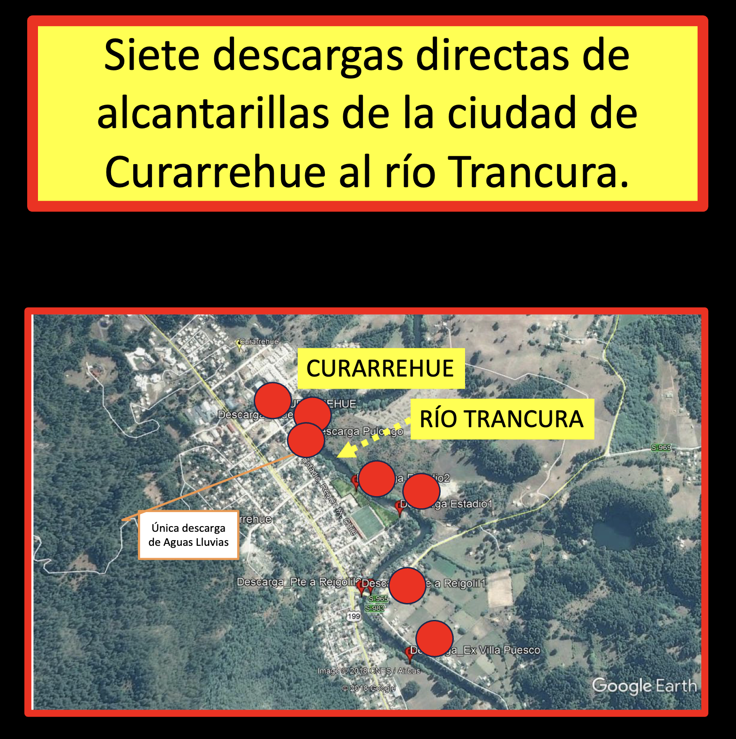

Slide 78
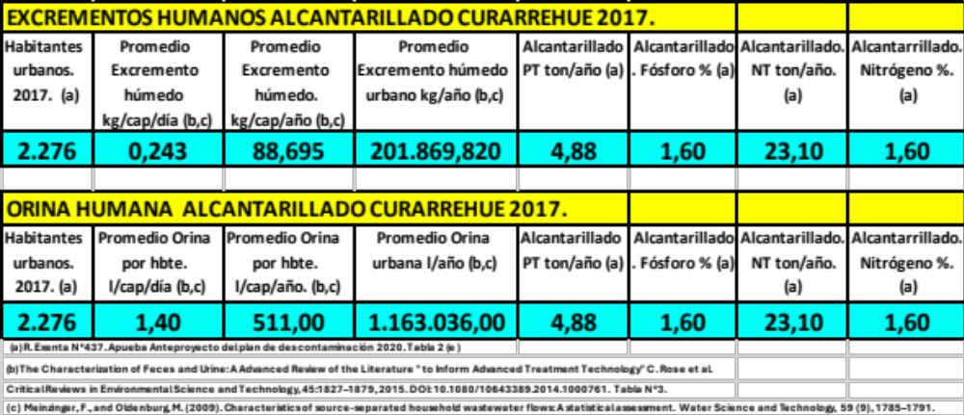

Slide 79
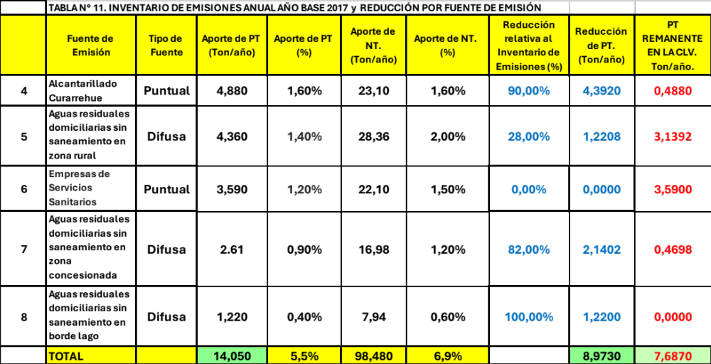
C
O
N
T
A
M
I
N
A
N
T
E
S
F
E
C
A
L
E
S

Slide 80
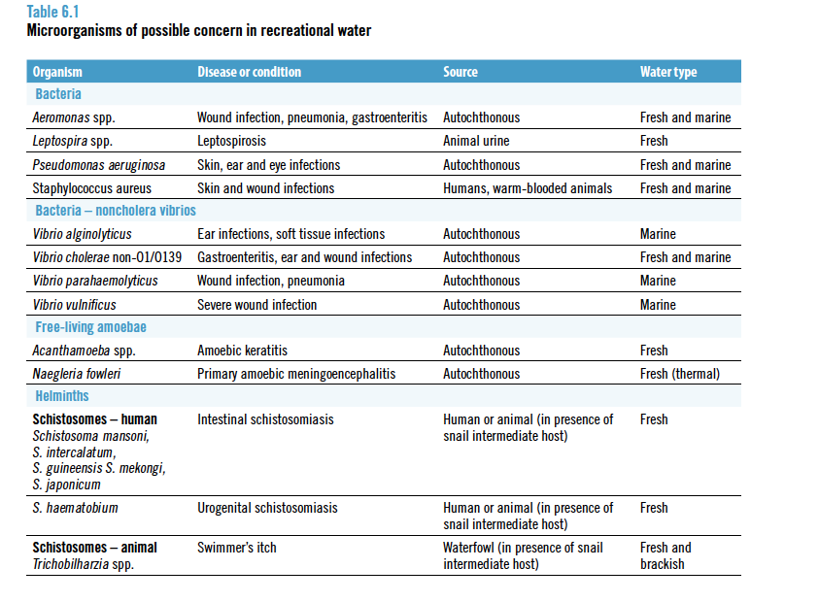
GUIDELINES ON RECREATIONAL WATER QUALITY. VOLUME 1: COASTAL AND FRESH WATERS. GENEVA: WORLD HEALTH ORGANIZATION 2021. LICENCE: CC BY-NC-SA 3.0 IGO.

Slide 81
CONTAMINANTES EMERGENTES
SAL (NaCl)
El aumento de la salinidad en el agua dulce es un problema emergente de preocupación mundial, con efectos potencialmente adversos para la salud humana, la biodiversidad de agua dulce y las funciones y servicios ecosistémicos. La salinización antropogénica se ha relacionado con actividades como la agricultura, la ACUICULTURA, la minería, la industria, el tratamiento de efluentes urbanos y el uso de sal para caminos, y se sabe que afecta las tasas de deriva de macroinvertebrados y la estructura del macrozoobentos en agua dulce. CADA PISC. UTILIZA ENTRE 20 Y 30 T AÑO–1 DE SAL (NACL) para prevenir y controlar infecciones que han causado un aumento en la conductividad del agua dulce de 50 μS cm–1 a hasta 1000 μS cm–1 aguas abajo de donde se descargan los efluentes.
Se conoce que el aumento de la concentración de sal en el agua dulce causa efectos agudos y crónicos en las especies bentónicas, impulsando cambios en las comunidades, por ejemplo, disminución de la abundancia de taxones sensibles a la salinidad, como Ephemeroptera, Plecoptera y Trichoptera, y aumento de la abundancia de taxones tolerantes a la salinidad, como Oligochaeta y Chironomidae. Los aportes de sal también pueden aumentar la abundancia de perifiton, producir floraciones de algas nocivas y alterar procesos ecosistémicos como el metabolismo de los arroyos, la descomposición de materia orgánica, la respiración, el flujo de nutrientes o los macroinvertebrados bentónicos.

Slide 82
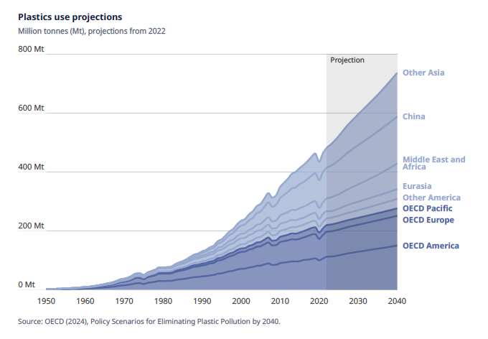

Slide 83
METANO Y ÓXIDO NITROSO
.- Nitrogen transformations in intensive aquaculture system and its implication to climate change through nitrous oxide emisión Zhen Hu ª, Jae Woo Lee. Bioresource Technology 130 (2013) 314–320. http://dx.doi.org/10.1016/j.biortech.2012.12.033
.- Effects of temperature on nitrous oxide (N₂O) emission from intensive aquaculture system. Shukra Raj Paudel. Science of the Total Environment 518–519 (2015) 16–23. http://dx.doi.org/10.1016/j.scitotenv.2015.02.076
.- Four decades of nitrous oxide emission from Chinese aquaculture underscores the urgency and opportunity
for climate change mitigation Yangen Zhou
Environ. Res. Lett. 16 (2021) 114038 https://doi.org/10.1088/1748-9326/ac3177
.- A two-year measurement of methane and nitrous oxide emissions from freshwater aquaculture ponds: Affected by aquaculture species, stocking and water management Xiantao Fang. Science of The Total Environment Volume 813, 20 March 2022, 151863. https://doi.org/10.1016/j.scitotenv.2021.151863

Slide 84
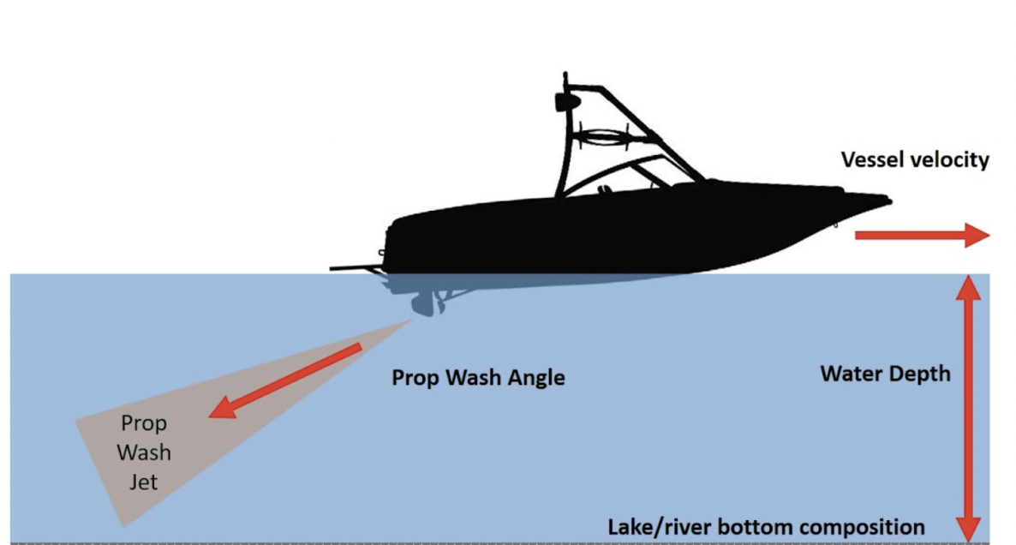
NAVEGACIÓN A MOTOR.
HEALTHY WATERS INITIATIVE PHASE II SCOPE OF WORK PROJECT TITLE CHARACTERIZING THE PROPELLER WASH HYDRODYNAMICS OF RECREATIONAL BOATS UNDER VARIOUS MODES OF OPERATION AND THEIR IMPLICATIONS ON WATER QUALITY RESEARCH TEAM JEFF MARR, ANDY RIESGRAF, MATT LUEKER, JESS KOZAREK, BILL HERB, AND KIMBERLY HILL VERSION MAY 10, 2022
HEALTHY WATERS INITIATIVE PHASE II SCOPE OF WORK PROJECT TITLE CHARACTERIZING THE PROPELLER WASH HYDRODYNAMICS OF RECREATIONAL BOATS UNDER VARIOUS MODES OF OPERATION AND THEIR IMPLICATIONS ON WATER QUALITY RESEARCH TEAM JEFF MARR, ANDY RIESGRAF, MATT LUEKER, JESS KOZAREK, BILL HERB, AND KIMBERLY HILL VERSION MAY 10, 2022

Slide 85
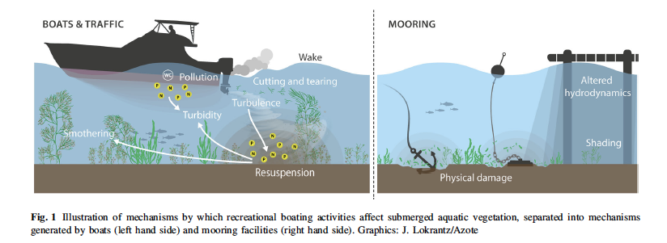
EFFECTS OF BOAT TRAFFIC AND MOORING INFRASTRUCTURE ON AQUATIC VEGETATION: A SYSTEMATIC REVIEW AND META-ANALYSIS JOSEFIN SAGERMAN, AMBIO 2020, 49:517–530. HTTPS://DOI.ORG/10.1007/S13280-019-01215-9

Slide 86
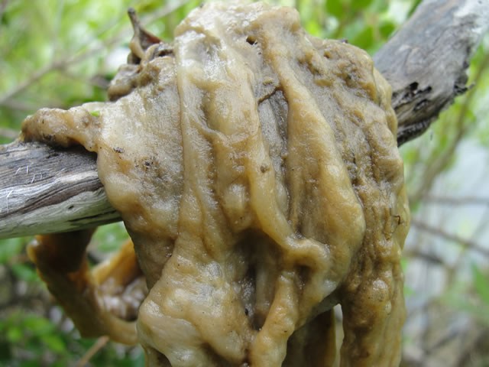
DYDIMO

